Slide 1
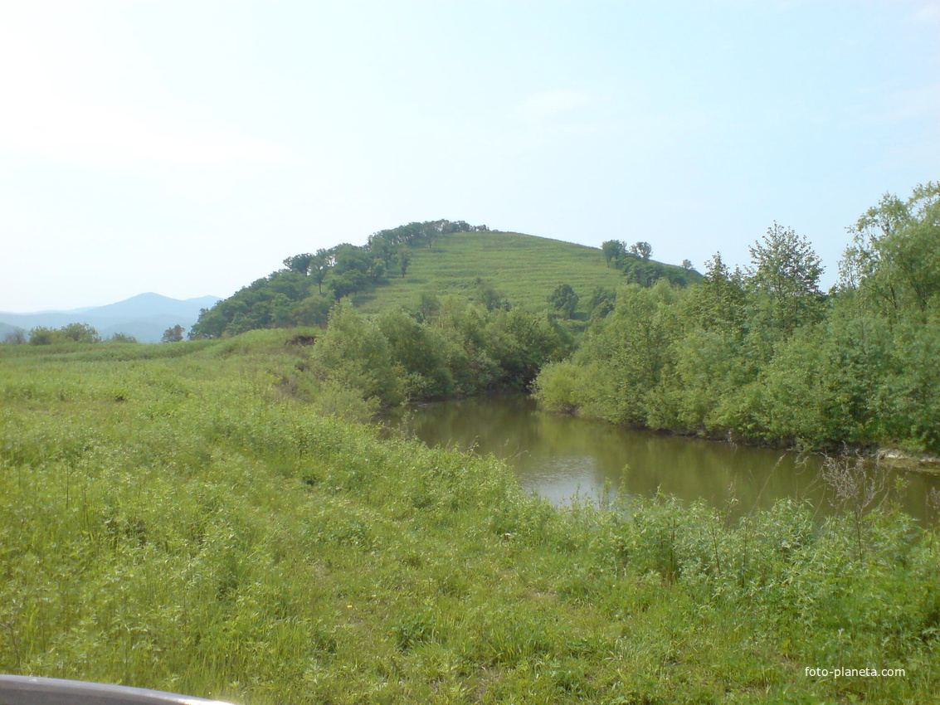

Анучинский муниципальный округ
БЮДЖЕТ ДЛЯ ГРАЖДАН
по проекту решения «Об исполнении
бюджета округа за 2023 год»

Slide 2

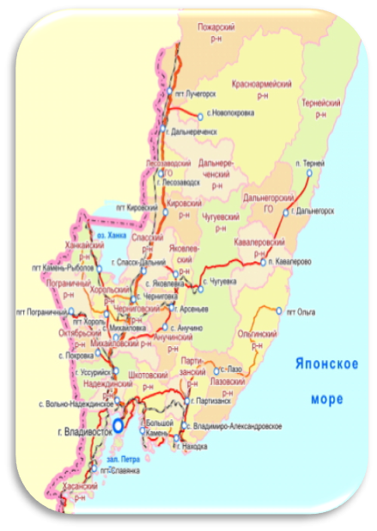
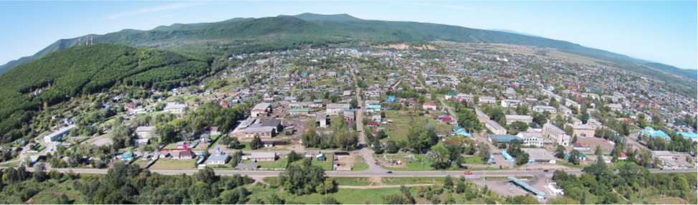
Общая характеристика округа
Законом Приморского края от 16.09.2019г № 568-КЗ «Об Анучинском муниципальном округе» путем объединения 4-х сельских поселений, район был преобразован в муниципальный округ. Анучинский муниципальный округ находится в центральной части Приморского края.
Административным центром муниципального округа является село Анучино. Площадь округа – 391383,28 га.
Округ граничит на севере со Спасским районом, на северо-западе – с Черниговским, на востоке – с Яковлевским, Чугуевским районами и городом Арсеньев, на юго-востоке – с Партизанским, на юге – с городом Партизанск, на юго-западе – со Шкотовским, на западе – с Михайловским районом. Сеть населенных пунктов в границах района представлена 29 сельскими населенными пунктами.
Экономика района представлена следующими отраслями: сельское и лесное хозяйство, промышленность, строительство, торговля, общественное питание, платные услуги населению.
Сообщение между населенными пунктами в границах округа осуществляется автомобильным транспортом. Внешние связи района осуществляются главным образом железнодорожным транспортом по Транссибирской магистрали (через ст.Сибирцево), автомобильным – по федеральной дороге М60 (через г.Уссурийск) и воздушным – через аэропорт Кневичи г. Владивостока.

Slide 3
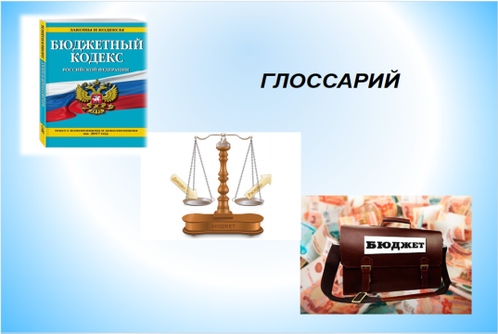
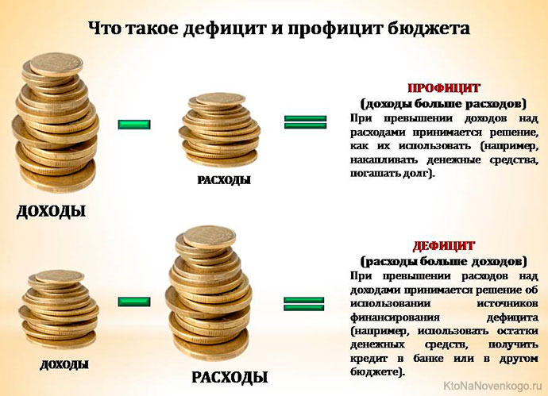
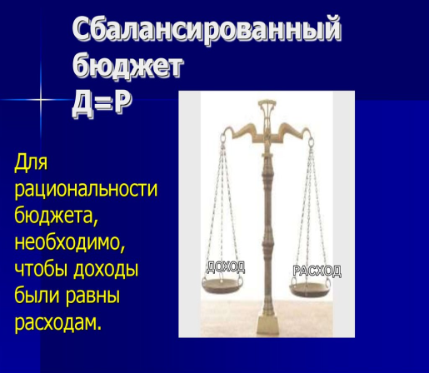
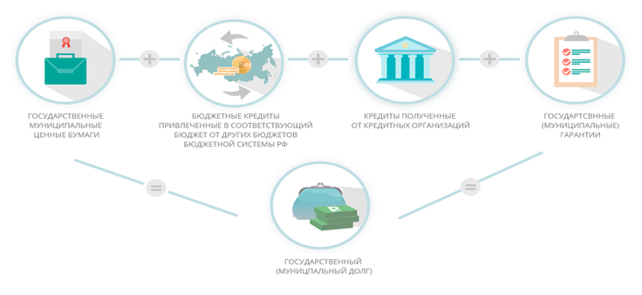
Вводная часть.
«Бюджет для граждан» разработан в целях реализации принципа прозрачности, открытости бюджета и информирования жителей о расходовании средств бюджета Анучинского муниципального округа за 2022год.
«Бюджет для граждан» носит ознакомительный и осведомительный характер и размещен с целью информирования населения в доступной форме.
Информация на интернет - ресурсе наглядно отображает сопоставление плановых и фактических значений показателей развития экономики округа, содержит параметры исполнения доходной и расходной части бюджета округа. Представленная информация позволит гражданам составить представление об источниках формирования доходов бюджета округа, направлениях расходования бюджетных средств в 2022году.
Бюджетный кодекс Российской Федерации – основной документ, регулирующий отношения, связанные с формированием и исполнением бюджетов, государственными и муниципальными заимствованиями, долгом.
Бюджет - форма образования и расходования денежных средств, предназначенных для финансового обеспечения задач и функций государства и местного самоуправления.
Доходы бюджета – поступающие в бюджет денежные средства, за исключением средств, являющихся источниками финансирования дефицита бюджета.
Расходы бюджета - денежные средства, предоставляемые из бюджета на выполнение органами государственной власти и местного самоуправления возложенных на них функций и задач.
Источники финансирования дефицита бюджета – поступления денежных средств в бюджет, направляемые на покрытие разницы, возникающей в результате превышения расходов бюджета над его доходами, и погашение ранее привлеченных долговых обязательств.

Slide 4
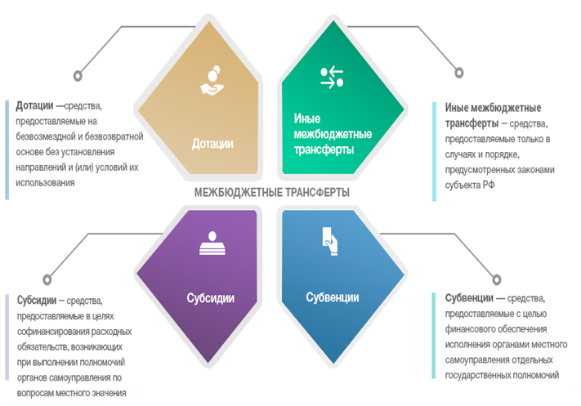
Бюджетные ассигнования – предельные объемы денежных средств, предусмотренных в соответствующем финансовом году для исполнения бюджетных обязательств.
Бюджетные обязательства – расходные обязательства, подлежащие исполнению в соответствующем финансовом году.
Бюджетные инвестиции – бюджетные средства, направляемые на создание или увеличение за счет средств бюджета стоимости государственного (муниципального) имущества.
Сводная бюджетная роспись – документ, который составляется и ведется финансовым органом в целях организации исполнения бюджета по расходам бюджета и источникам финансирования дефицита бюджета.
Кассовое обслуживание исполнения бюджета – проведение и учет операций по кассовым поступлениям в бюджет и кассовым выплатам из бюджета.
Межбюджетные отношения – взаимоотношения между публично – правовыми образованиями по вопросам регулирования бюджетных правоотношений.
Финансовый год - законодательно установленный годовой срок исполнения бюджета. В Российской Федерации соответствует календарному году с 1 января по 31 декабря.
Муниципальный долг — обязательства, возникающие из муниципальных заимствований, гарантий по обязательствам третьих лиц, другие обязательства в соответствии с видами долговых обязательств, установленными Бюджетным Кодексом РФ, принятые на себя муниципальным образованием.
Муниципальная программа - документ стратегического планирования, содержащий комплекс планируемых мероприятий, взаимоувязанных по задачам, срокам осуществления, исполнителям и ресурсам и обеспечивающих наиболее эффективное достижение целей и решение задач социально-экономического развития муниципального образования.

Slide 5

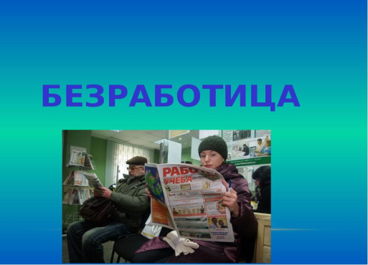

Достижение прогнозных значений социально-экономических показателей
Анучинского муниципального округа за 2023 год
Процент 2023г к 2022г
(-14,8%)
2023г (оценка) – 3,2%
Процент 2023г к 2022г
99,5,0%
2023г (оценка) - 12239чел.
Процент 2023г к 2022г
143,7 %
2023г(оценка) – 2700кв.м.

Slide 6
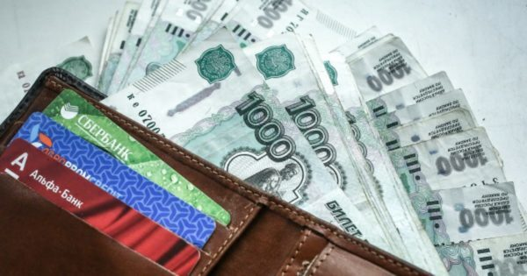



Достижение прогнозных значений социально-экономических показателей
Анучинского муниципального округа за 2023 год
Процент 2023г к 2022г
326,5%
2023г(оценка) – 67,5 млн.руб.
Процент 2023г к 2022г
122,6%
2023г(оценка) – 61070 руб.
Процент 2023г к 2022г
106,1%
2023г(оценка) – 104,3%
2022г – 104%
2023г – 110,4%
Процент 2023г к 2022г
126,2%
2023г(оценка) – 260,4 млн.руб.

Slide 7


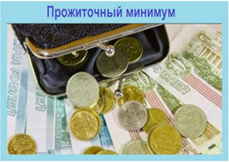
Достижение прогнозных значений социально-экономических показателей
Анучинского муниципального округа за 2023 год
Процент 2023г к 2022г
119,9%
2023г(оценка) – 1104,6 млн.руб.
Процент 2023г к 2022г
( - 5,3%)
2023г(оценка) – 106,7%
Процент 2023г к 2022г
103,3%
2023г(оценка) – 17106руб.

Slide 8

Общие принципы исполнения бюджета
Исполнение бюджета является одним из этапов бюджетного процесса, который начинается с момента утверждения решения о бюджете представительным органом муниципального образования и продолжается в течение финансового года, включает в себя процесс сбора и учета доходов и осуществления расходов на основе сводной бюджетной росписи и кассового плана.
На этапе исполнения можно выделить следующие стадии :
- исполнение бюджета по доходам;
- исполнение бюджета по расходам;
-исполнение по источникам финансирования дефицита бюджета.
В отношении доходов - задача участников бюджетного процесса заключается в обеспечении полного и своевременного поступления в бюджет налогов и других обязательных платежей.
В отношении расходов - задача обеспечить финансирование мероприятий в пределах сумм, утвержденных бюджетом с целью исполнения принятых муниципальным образованием расходных обязательств.
В процессе исполнения бюджета по расходам необходимо обеспечить:
-составление и утверждение бюджетной росписи;
-утверждение и доведение уведомлений о бюджетных ассигнованиях и лимитах бюджетных обязательств до распорядителей и получателей бюджетных средств;
-принятие бюджетных обязательств и подтверждение денежных обязательств;
-санкционирование оплаты денежных средств;
-подтверждение исполнения денежных обязательств.
Исполняется бюджет на основе принципов единства кассы и подведомственности расходов. Кассовое обслуживание исполнения бюджета осуществляется Федеральным казначейством.
Глава администрации Анучинского муниципального округа
Администрация Анучинского муниципального округа
Дума Анучинского муниципального округа
Финансово – экономическое управление администрации Анучинского муниципального округа
Органы муниципального финансового контроля
Главные администраторы (администраторы) доходов бюджета
Главные администраторы (администраторы)источников финансирования дефицита бюджета
Главные распорядители (распорядители) бюджетных средств
Получатели бюджетных средств
Участники бюджетного процесса

Slide 9

Организация процесса по исполнению бюджета и утверждению отчета об исполнении бюджета
Исполнение бюджета - это процесс, который обеспечивает полное своевременное поступление доходов в целом и по каждому источнику, а также финансирование организаций и учреждений в пределах утвержденных по бюджету сумм в течение финансового года.
Отчет об исполнении бюджета составляется в установленном порядке на основании сводной бюджетной отчетности соответствующих главных администраторов бюджетных средств за предыдущий финансовый год до 1 апреля текущего финансового года
Предоставление отчета об исполнении бюджета в контрольный орган для осуществления внешней проверки до 1 мая текущего финансового года
Проведение публичных слушаний по проекту «Отчет об исполнении бюджета»
Предоставление отчета об исполнении бюджета и сопутствующих документов в Думу округа.
Отчет об исполнении бюджета утверждается решением Думы округа

Slide 10
Бюджет Анучинского муниципального округа на 2023г утвержден решением Думы округа от 21.12.2022г № 375-НПА
Изменение основных характеристик бюджета Анучинского муниципального округа в 2023году
В течении 2023г в решение о бюджете было внесено 9 поправок, обусловленных следующими причинами:
корректировкой бюджета на суммы безвозмездных поступлений, полученных из федерального и краевого бюджета в течение 2023 года;
направлением на расходы остатка средств на счете бюджета на 01.01.2023г;
корректировкой плановых назначений по доходам по предложениям главных администраторов доходов бюджета;
внесение изменений в муниципальные программы по предложениям администраторов программ.
Основные показатели исполнения бюджета за 2023год (руб.)
Наименование показателя | 2022г (факт) | Плановые назначения |  | 2023г (факт) | % исполнения 2023г | % 2023 к 2022г
 |  | Первоначальный бюджет | С учетом внесенных изменений
ДОХОДЫ | 716710170,26 | 730549534,78 | 769424982,39 | 784067085,04 | 101,9 | 109,4
РАСХОДЫ | 693507592,77 | 730549534,78 | 822940103,78 | 770605615,39 | 93,6 | 111,1
ДЕФИЦИТ (-) ПРОФИЦИТ (+) | +23202577,49 |  | -53515121,39 | +13461469,65

Slide 11
Доходы в расчете на 1 человека
58292,82 руб.
Расходы в расчете на 1 человека
45883,11 руб.
Доходы в расчете на 1 человека
56663,75 руб.
Расходы в расчете на 1 человека
56663,75 руб.
Численность населения
2022г – 12295 чел.
Численность населения
2023г – 12239 чел.
Для повышения эффективности работы по укреплению доходной базы бюджета принято распоряжение администрации Анучинского муниципального округа от 16.11.2021г №575-р "Об утверждении Плана мероприятий по росту доходного потенциала, оптимизации расходов и совершенствованию долговой политики Анучинского муниципального округа на период с 2021 по 2024 годы».
Налогоплательщики, имеющие задолженность, приглашались на заседания Межведомственной комиссии по налоговой и социальной политике и снижению неформальной занятости при главе Анучинского муниципального округа. За 2023 год было проведено 12 заседаний Межведомственной комиссии. В целях увеличения налоговой базы и повышения собираемости обязательных платежей в бюджетную систему на заседания комиссий было приглашено 64 юридических лиц, 57 индивидуальных предпринимателей и 153 физических лиц.
Сумма задолженности налогоплательщиков, приглашенных на МК составила 23737,4 тыс. руб. В результате проведенной работы общая сумма погашенной задолженности составила 21635,5 тыс. руб. (91,1 % от общей суммы задолженности).
Администрация Анучинского муниципального округа ведет постоянную работу по сокращению недоимки, проводятся мероприятия которые сопутствуют ее сокращению: в газете «Анучинские зори» размещаются объявления: обращение администрации Анучинского муниципального округа – напоминание к жителям района о сроках уплаты имущественных налогов (налог на имущество физических лиц, земельного и транспортного налога) и разъяснение о уплате налогов через интернет-сервис ФНС России «Личный кабинет налогоплательщика для физических лиц».
Межведомственной комиссией по снижению неформальной занятости проведено 3 рейдовых мероприятия в 15 предприятиях розничной торговли. Выявлен один факт нарушения трудового законодательства – уклонение работодателя от оформления трудовых отношений с работником.
Увеличение поступлений в бюджет в текущем году к соответствующему периоду прошлого года произошло по 9 показателям:
налогу на доходы физических лиц ;
налогу, взимаемому в связи с применением упрощенной системы налогообложения (дополнительно установлен дифференцированный норматив отчислений в местный бюджет по нашему округу 58,79328)1;
доходам от уплаты акцизов (распределяются бюджетами с учетом установленных законами субъектов РФ дифференцированных нормативов отчислений в местные бюджеты);
доходам от арендной платы за земли, (уточнены платежи );
налогу, взимаемому в связи с применением патентной системы налогообложения (увеличением количества налогоплательщиков);
доходам за негативное воздействие на окружающую среду ( КГУП «Примтеплоэнерго» за Арсеньевский филиал, Тепловой район Анучинский оплатили за сверхлимитные сбросы);
штрафным санкциям (увеличение количества вынесенных постановлений);
прочим доходам от компенсации затрат (возврат излишне перечисленных денежных средств по муниципальному контракту от 02.02.2021 года от ПАО «Дальневосточная энергетическая компания» );
увеличение поступлений от аренды недвижимого имущества (увеличением стоимости арендной платы по перезаключенным договорам);
Снижение поступлений в бюджет в текущем году к соответствующему периоду прошлого года произошло по 7 показателям .
- земельному налогу (снижена кадастровая стоимость земельных участков организаций;
- единому налогу на вмененный доход (режим налогообложения ЕНВД с 01.01.2021 года отменен;)
- единому сельскохозяйственному налогу (уменьшения количества налогоплательщиков - юридических лиц, применяющих данный режим налогообложения на 2 единицы);
налогу на имущество физических лиц ;
государственной пошлине (снижения количества рассматриваемых дел мировым судьей);
- реализации имущества (не поступали заявки);
доходам от продажи земельных участков (уменьшилось количество заявок на выкуп земельных участков).

Slide 12
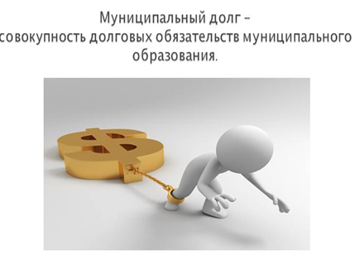
Сведения об объеме муниципального долга Анучинского муниципального округа за 2023 год
 |  |  | руб.
 | Плановые назначения | Фактическое исполнение | Процент исполнения
Муниципальный внутренний долг на 01 января соответствующего года | 0,00 | 0,00 | 0,00
1. Муниципальные ценные бумаги: | 0,00 | 0,00 | 0,00
- привлечение средств от размещения ценных бумаг | 0,00 | 0,00 | 0,00
- погашение номинальной стоимости ценных бумаг | 0,00 | 0,00 | 0,00
2. Кредиты, полученные от кредитных организаций: | 0,00 | 0,00 | 0,00
- привлечение кредитов | 0,00 | 0,00 | 0,00
- погашение основной суммы долга | 0,00 | 0,00 | 0,00
3. Бюджетные кредиты, привлеченные от других бюджетов бюджетной системы РФ: | 0,00 | 0,00 | 0,00
- привлечение кредитов | 0,00 | 0,00 | 0,00
- погашение основной суммы долга | 0,00 | 0,00 | 0,00
4. Муниципальные гарантии | 0,00 | 0,00 | 0,00
- предоставление муниципальных гарантий | 0,00 | 0,00 | 0,00
- исполнение муниципальных гарантий | 0,00 | 0,00 | 0,00
5. Объем иных непогашенных долговых обязательств муниципального образования | 0,00 | 0,00 | 0,00
Верхний предел муниципального внутреннего долга на 01 января соответствующего года, всего | 0,00 | 0,00 | 0,00
в том числе по муниципальным гарантиям | 0,00 | 0,00 | 0,00
Сведения о соблюдении в отчетном году установленных решением о бюджете ограничений по объему муниципального долга - не установлено.

Slide 13

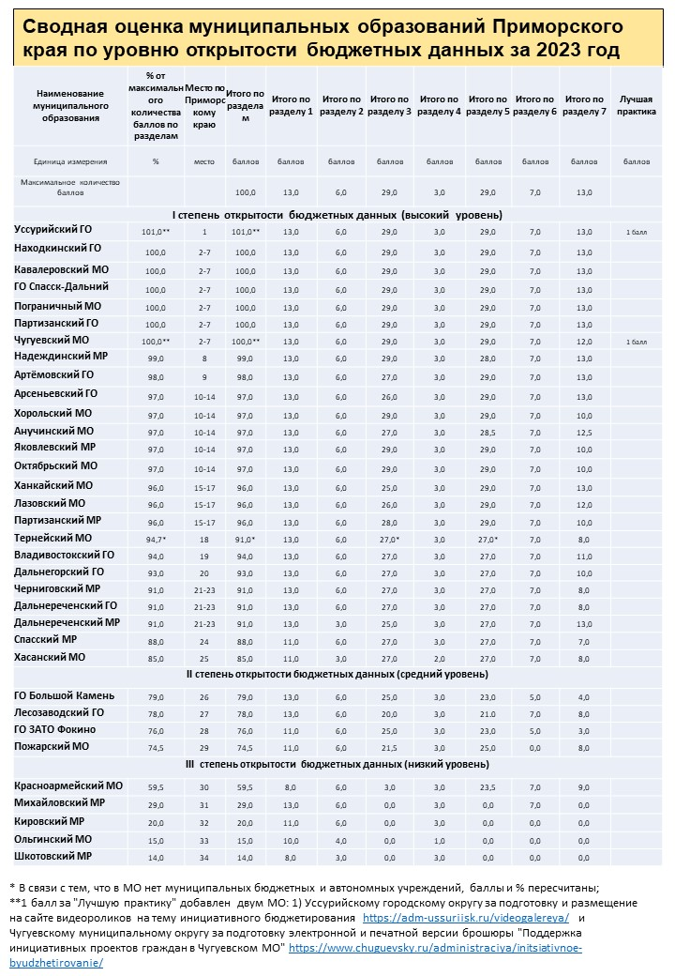

Slide 14
Исполнение бюджета по доходам (руб.)
Наименование показателя | 2022г (факт) | Плановые назначения |  | 2023г (факт) | % исполнения 2023г | % 2023г к 2022г
 |  | Первоначальный бюджет | С учетом внесенных изменений
налоговые | 263617695,04 | 248596000 | 251683000 | 287493326,38 | 114,2 | 109,1
неналоговые | 26712020,03 | 21617000 | 26682000 | 23062024,42 | 86,4 | 86,3
безвозмездные поступления | 225786340,60 | 460336534,78 | 491059982,39 | 473511734,24 | 96,4 | 209,7

Slide 15
Структура налоговых и неналоговых платежей(руб.)
Наименование | Факт 2022г | Первоначальный план 2023г | Уточненный план 2023г | Факт 2023г | % выполнения к уточненному плану | Причины отклонения факт к плану | % 2023г к 2022г
Налоговые доходы
Налог на доходы физических лиц | 214396537,17 | 210000000 | 210000000 | 243707524,08 | 116 | увеличились поступления за счёт повышения минимального размера оплаты труда и проведена индексация | 113,7
Доходы от уплаты акцизов | 27825926,52 | 26820000 | 30911000 | 31218010,94 | 101 |  | 112,2
Налог, взимаемый с налогоплательщиков, выбравших в качестве налогообложения доходы | 10848014,14 | 270000 | 270000 | 398973,52 | 147,8 | в связи с ростом налоговой базы | 3,7
Единый налог на вмененный доход | - 17561,46 | 0 |  | -39331,48
Единый сельскохозяйственный налог | 296232,57 | 500000 | 834000 | 834661,62 | 100,1 |  | 281,8
Патентная система налогообложения | 2509877,70 | 2200000 | 1500000 | 324678,96 | 21,6 | снижение поступлений по налогу обусловлено поднятием переплаты на ЕНП после наступления срока оплаты за 2022 год у ряда плательщиков. Так же снижение сложилось за счёт изменения количества налогоплательщиков и снижения суммы потенциального дохода по предварительным данным на 4396 тыс. руб. | 12,9
Налог на имущество физических лиц | 2455728,70 | 3300000 | 3300000 | 4083081,82 | 123,7 | На высокий результат поступления по данному налогу оказали влияние проведённые мероприятия по побуждению физических лиц к оплате налогов путём направления списков должников | 166,3
Земельный налог | 3671607,73 | 3806000 | 31680000 | 5298119,64 | 167,2 | увеличение обусловлено поступлением налога по уточненному уведомлению за 3 квартал 2023 года от Администрации Анучинского муниципального округа - ошибочно был указан КБК «Земельного налога юридических лиц», так 29.12.2023 года в бюджет поступило 1806,8 тыс.руб. | 144,3
Госпошлина | 1631331,97 | 1700000 | 1700000 | 1667607,28 | 98,1 |  | 102,2
Итого | 263617695,04 | 248596000 | 251683000 | 287493326,38 | 114,2 |  | 109,1

Slide 16
Структура налоговых и неналоговых платежей(руб.)
Наименование | Факт 2022г | Первоначальный план 2023г | Уточненный план 2023г | Факт 2023г | % выполнения к уточненному плану | Причины отклонения факт к плану | % 2023г к 2022г
Неналоговые доходы
Доходы от арендной платы за земельные участки | 15933690,49 | 16900000 | 15411000 | 9972086,93 | 64,7 | в связи с приростом недоимки на 1427,0 тыс руб., расторжением договоров аренды за 2023 год на сумму 648,4 тыс. руб. А так же произошло изменение кадастровой стоимости земельных участков с 01.01.2023 года. | 62,6
Доходы от сдачи в аренду имущества | 1874529,42 | 2086000 | 2086000 | 1924953,14 | 92,3 | в связи с расторжением договоров социального найма: Алымова Т.А., Горбатюк Е.Ю, Понуровская Г.И., Паньковский В.П. и передачей в собственность Поль В.Г., Кобец В.А., Моисеенко Е.В. Анохин П.А., Котлова Е.Ю., и за счет увеличения недоимки | 102,7
Платежи при пользовании природными ресурсами | 427088,55 | 85000 | 85000 | 79473,09 | 93,5 | АО «Примавтодор» произведён возврат на основании Заявок - 36,0 тыс. руб. | 18,6
Доходы от оказания платных услуг и компенсации затрат бюджетов | 1528081,24 | 1430000 | 1735000 | 1988605,54 | 114,6 | проведены мероприятия сверх запланированного плата | 130,1
Доходы от реализации имущества | 265200,00 | 300000 | 14000 | 14000 | 100 |  | 5,3
Доходы от продажи земельных участков | 5619818,71 | 400000 | 6060000 | 7249599,82 | 119,6 | Поступили денежные средства от продажи земельных участков от ООО "Артлес" | 129
Штрафы | 1063611,62 | 416000 | 1291000 | 1817359,44 | 140,8 | Увеличение количества вынесенных постановлений и решений суда | 170,9
Итого | 26712020,03 | 21617000 | 26682000 | 23062024,42 | 86,4 |  | 86,3

Slide 17
Динамика поступлений налоговых и неналоговых платежей
Налоговые доходы
Неналоговые доходы
Прочие доходы – плата за экологию, платные услуги и компенсации затрат государства, штрафы
Прочие поступления – УСН, ЕНВД, ЕСН, патент, налог на имущество физических лиц, земельный налог, госпошлина

Slide 18
Объем налоговых доходов в общем объеме налоговых и неналоговых доходов.
Прочие поступления – УСН, ЕНВД, ЕСН, патент, налог на имущество физических лиц, земельный налог, госпошлина
Объем неналоговых доходов в общем объеме налоговых и неналоговых доходов.
Прочие доходы – плата за экологию, платные услуги и компенсации затрат государства, штрафы

Slide 19
Безвозмездные поступления (руб.)
Наименование | Факт 2022г | Первоначальный план 2023г | Уточненный план 2024г | Факт 2023г | % выполнения к уточненному плану | Причины отклонения факт к плану | % 2023г к 2022г
Дотации | 116756947,24 | 102731032 | 126610432,88 | 126610432,88 | 100 |  | 108,4
Субсидии | 72066734,11 | 55664796,71 | 70923599,56 | 67676466,61 | 95,4 | По фактическим затратам | 93,9
Субвенции | 225786340,60 | 287419349,87 | 277829606,95 | 266967762,67 | 96,1 | По фактическим затратам | 118,2
Иные межбюджетные трансферты | 11770433,24 | 14521356,2 | 15696343 | 12684272,7 | 80,8 | По фактическим затратам | 107,8
Итого | 426380455,19 | 460336534,78 | 491059982,39 | 473511734,24 | 96,4 |  | 111
Наибольшую долю в общем объеме безвозмездных поступлений занимают субвенции:
2022г – 52,96%
2023г – 56,4%

Slide 20

Структура безвозмездных поступлений, поступивших в бюджет округа за 2023г(руб.)
На выравнивание бюджетной обеспеченности
102731032 руб.
На поддержку мер по обеспечению сбалансированности бюджетов
22040400,88 руб.
Дотации
Прочие дотации
18390000 руб.
Иные межбюджетные трансферты
Ежемесячное денежное вознаграждение за классное руководство педагогическим работникам
1455951,16 руб.
на проведение мероприятий по обеспечению деятельности советников директора по воспитанию и взаимодействию с детскими общественными объединениями в общеобразовательных организациях
178470,52 руб.
Прочие межбюджетные трансферты
1049851,02 руб.
Возврат прочих остатков субсидий, субвенций и иных межбюджетных трансфертов, имеющих целевое назначение, прошлых лет
-427200,62 руб.
На реализацию мероприятий по обеспечению жильем молодых семей
2538000,00 руб.
Прочие субсидии
64799743,61руб.
на подготовку проектов межевания земельных участков и на проведение кадастровых работ 338723 руб.

Slide 21
Субвенции
Получение общедоступного и бесплатного образования
211805226,52руб.
Организация и обеспечение оздоровления и отдыха детей
1717785,43 руб.
Обеспечение мер социальной поддержки педагогическим работникам
2144865,08руб.
Обеспечение бесплатным питанием детей
10674852,82 руб.
Компенсация части родительской платы за присмотр и уход за детьми
1573587,39руб.
Социальной направленности
Обеспечение детей – сирот и детей, оставшихся без попечения родителей жилыми помещениями
12972955,48 руб.
Социальная поддержка детей, оставшихся без попечения родителей и лиц, принявших на воспитание в семью детей, оставшихся без попечения родителей
17264408,93 руб.
На реализацию полномочий органов опеки и попечительства в отношении несовершеннолетних
2085216,44 руб.
Безопасность жизнедеятельности
Организация проведения мероприятий по предупреждению и ликвидации болезней животных
835913,50 руб.

Slide 22

Субвенции
Общего характера
Осуществление полномочий по государственному управлению охраной труда
973528 руб.
Осуществление первичного воинского учета на территориях, где отсутствуют военные комиссариаты
1293510 руб.
Осуществление полномочий по составлению (изменению) списков кандидатов в присяжные заседатели
2240 руб.
Единая субвенция
2280128 руб.
На государственную регистрацию актов гражданского состояния
1117965 руб.
Установление регулируемых тарифов на регулярные перевозки пассажиров и багажа 3387,07 руб.
Прочие субвенции
272183 руб.

Slide 23
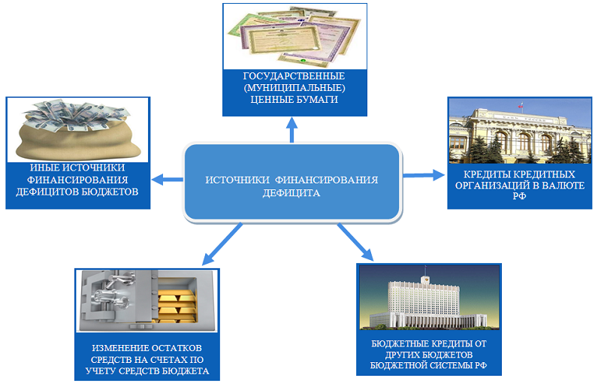
Источники внутреннего финансирования дефицита бюджета за 2023г (руб.)
Перечень источников | План | Факт
Изменение остатков средств бюджета | 53515121,39 | -13461469,650
Остатки средств бюджета на начало отчетного периода | 53515121,39 | -13461469,650
Иные источники внутреннего финансирования дефицита бюджета | 0
Возврат бюджетных кредитов, предоставленных юридическим лицам из бюджетов муниципальных районов | 0
Итого источников | 53515121,39 | -13461469,650
Привлечение средств | 0
Погашение основной суммы задолженности | 0

Slide 24
Структура расходов бюджета Анучинского муниципального округа
Общегосударственные расходы
Национальная оборона
Национальная безопасность и правоохранительная деятельность
Культура, кинематография
Социальная политика
Физическая культура и спорт
Национальная экономика
Жилищно – коммунальное хозяйство
Образование
Средства массовой информации
Расходная часть бюджета представлена по непрограммным направлениям и в разрезе 24 муниципальных программ.

Slide 25
Наименование | Факт 2022г | Первоначальный план 2023г | Уточненный план 2023г | Факт 2023г | % выполнения | % 2023г к 2022г
Муниципальные программы | 656944024,39 | 689654084,79 | 786067924,27 | 738780354,42 | 94 | 111,9
Непрограммные мероприятия | 36563568,38 | 40895449,99 | 36872179,51 | 31825260,97 | 86,3 | 100,8
ВСЕГО | 693507592,77 | 730549534,78 | 822940103,78 | 770605615,39 | 93,6 | 111,1

Slide 26
Динамика расходов бюджета Анучинского муниципального округа за 2023 год (руб.)
Наименование | Факт 2022г | Первоначальный план 2023г | Уточненный план 2023г | Факт 2023г | % выполнения к уточненному плану | Причины отклонения от плана | % 2023г к 2022г
ОБЩЕГОСУДАРСТВЕННЫЕ ВОПРОСЫ | 85715761,29 | 101645414,50 | 116410056,93 | 106713971,99 | 91,67 |  | 124,5
Функционирование высшего должностного лица субъекта Российской Федерации и муниципального образования | 2657499,83 | 2757000,00
Функционирование законодательных (представительных) органов государственной власти и представительных органов муниципальных образований | 3219040,07 | 2757000,00 | 3141100,00 | 3078562,10 | 98,01 |  | 95,6
Функционирование Правительства Российской Федерации, высших исполнительных органов государственной власти субъектов Российской Федерации, местных администраций | 10566018,13 | 3265010,00 | 3389210,00 | 3337813,57 | 98,48 |  | 31,6
Судебная система | 123474,00 | 2240,00 | 2240,00 | 2240,00 | 100 |  | 1,8
Обеспечение деятельности финансовых, налоговых и таможенных органов и органов финансового (финансово-бюджетного) надзора | 14344054,01 | 16451000,00 | 19399500,00 | 18512206,68 | 95,43
Обеспечение проведение выборов и референдумов | 400000,00
Резервные фонды | 0 | 1200000,00 | 4042419,80 | 0,00
Другие общегосударственные вопросы | 53405675,25 | 66785164,50 | 74441687,13 | 69929946,10 | 93,94 | экономия средств после проведенных аукционов; | 104,7
НАЦИОНАЛЬНАЯ ОБОРОНА | 1134119,74 | 1293510,00 | 1299810,00 | 1293510,00 | 99,52
Мобилизационная и вневойсковая подготовка | 1134119,74 | 1293510,00 | 1299810,00 | 1293510,00 | 99,52 |  | 114
НАЦИОНАЛЬНАЯ БЕЗОПАСНОСТЬ И ПРАВООХРАНИТЕЛЬНАЯ ДЕЯТЕЛЬНОСТЬ | 1678654,06 | 1375000,00 | 4953870,20 | 4795548,00 | 96,80 |  | 285,7
Защита населения и территории от чрезвычайных ситуаций природного и техногенного характера, гражданская оборона | 1678654,06 | 1375000,00 | 4953870,20 | 4795548,00 | 96,80 |  | 285,7

Slide 27
Наименование | Факт 2022г | Первоначальный план 2023г | Уточненный план 2023г | Факт 2023г | % выполнения к уточненному плану | Причины отклонения от плана | % 2023г к 2022г
НАЦИОНАЛЬНАЯ ЭКОНОМИКА | 65215579,31 | 33798618,15 | 58540347,68 | 47922018,25 | 81,86 |  | 73,5
Сельское хозяйство и рыболовство | 980086,70 | 2319054,07 | 2808290,31 | 1574646,50 | 56,07 | за счет экономии средств после проведенных аукционов; Министерством сельского хозяйства Приморского края были предоставлены плановые назначения больше фактической потребности | 160,7
Водное хозяйство | 8195167,00 | 302177,00 | 1382177,00 | 488471,95 | 35,34 | экономия средств после проведенных аукционов; | 5,9
Транспорт | 712657,61 | 1503387,08 | 1503387,08 | 1384079,79 | 92,06 | по фактически выставленным актам предоставленных услуг по перевозке пассажиров | 194,2
Дорожное хозяйство (дорожные фонды) | 52353674,00 | 26820000,00 | 48198684,17 | 40189733,89 | 83,38 | экономия средств после проведенных аукционов; | 76,8
Другие вопросы в области национальной экономики | 2973994,00 | 2854000,00 | 1605723,00 | 1243000,00 | 77,41 | Возращены денежные средства ООО «Производственная компания «Кадастровое дело» на счёт местного бюджета как не верно уплаченные и оплачены с федерального бюджета Приморского края за счет предоставленной субсидии | 41,8
ЖИЛИЩНО – КОММУНАЛЬНОЕ ХОЗЯЙСТВО | 28212188,74 | 50768506,84 | 81549841,90 | 74185129,11 | 90,97 |  | 262,9
Жилищное хозяйство | 417150,49 | 1519000,00 | 679387,46 | 460807,77 | 67,83 | Уплата взосов в Фонд капитального ремонта ниже плановых назначений, так как в течении 2023 года была приватизации муниципального жилья | 110,5
Коммунальное хозяйство | 6761744,73 | 34931545,58 | 44534747,79 | 41751556,10 | 93,75 | денежные средства не были израсходованы в полном объеме из-за отсутствия аварийных ситуаций | 617,5
Благоустройство | 18243084,58 | 11457961,26 | 32856906,65 | 28494322,09 | 86,72 | Не выплачены денежные средства по решению суда ООО «ПРОКСИ» в размере-2 596 263,12 руб., так как исполнительный лист не предъявлен к исполнению. | 156,2

Slide 28
Наименование | Факт 2022г | Первоначальный план 2023г | Уточненный план 2023г | Факт 2023г | % выполнения к уточненному плану | Причины отклонения от плана | % 2023г к 2022г
Другие вопросы в области жилищно-коммунального хозяйства | 2790208,94 | 2860000,00 | 3478800,00 | 3478443,15 | 99,99 |  | 124,7
ОБРАЗОВАНИЕ | 380671695,17 | 414969389,95 | 430726837,72 | 410869928,74 | 95,39 |  | 107,9
Дошкольное образование | 82437859,66 | 95738481,00 | 94921281,00 | 90815700,99 | 95,67 |  | 110,2
Общее образование | 253287299,19 | 269351654,20 | 282622243,00 | 269602459,88 | 95,39 |  | 106,4
Дополнительное образование детей | 15359351,75 | 18620102,00 | 20563102,00 | 18916644,92 | 91,99 | Экономия сложилась за счет больничных листов и в связи с наличием теплосчетчиков и расчет за тепловую энергию производился по показаниям. | 123,2
Профессиональная подготовка, переподготовка и повышение квалификации | 482371,00 | 230000,00 | 450000,00 | 398210,00 | 88,49 | экономия за счет средств направленных на обучение, повышение квалификации работников образовательных учреждений и работников КУ МОУО по фактическим затратам. | 82,5
Молодежная политика | 2006131,77 | 60000,00 | 665660,00 | 664260,00 | 99,79 |  | 33,1
Другие вопросы в области образования | 27098681,80 | 30969152,75 | 31504551,72 | 30472652,95 | 96,72 |  | 112,4
КУЛЬТУРА, КИНЕМАТОГРАФИЯ | 88034720,06 | 70479814,91 | 80833925,80 | 78033131,12 | 96,54 |  | 88,6
Культура | 88034720,06 | 70479814,91 | 80833925,80 | 78033131,12 | 96,54 |  | 88,6
СОЦИАЛЬНАЯ ПОЛИТИКА | 30089583,06 | 52196505,43 | 40719054,81 | 39228147,41 | 96,34 |  | 130,4
Пенсионное обеспечение | 846729,24 | 850000,00 | 885215,00 | 885214,53 | 100 |  | 104,5
Социальное обеспечение | 1391732,14 | 5433844,46 | 3370000,00 | 3364865,08 | 99,85 |  | 241,8
Охрана семьи и детства | 27851121,50 | 45912660,97 | 36463839,81 | 34978067,80 | 95,93 |  | 125,6
ФИЗИЧЕСКАЯ КУЛЬТУРА И СПОРТ | 10505291,34 | 1522775,00 | 5091358,74 | 4749230,77 | 93,28 |  | 45,2
Физическая культура | 1120826,41 | 950000,00 | 3737260,00 | 3395432,73 | 90,85 | экономиия средств после проведенных аукционов и долгим отсутствием специалиста отвечающего за спорт в администрации АМО | 302,9
Массовый спорт | 9384464,93 | 572775,00 | 1354098,74 | 1353798,04 | 99,98 |  | 14,4

Slide 29
Наименование | Факт 2022г | Первоначальный план 2023г | Уточненный план 2023г | Факт 2023г | % выполнения к уточненному плану | Причины отклонения от плана | % 2023г к 2022г
СРЕДСТВА МАССОВОЙ ИНФОРМАЦИИ | 2250000,00 | 2500000,00 | 2815000,00 | 2815000,00 | 100 |  | 125
Периодическая печать и издательство | 2250000,00 | 2500000,00 | 2815000,00 | 2815000,00 | 100 |  | 125
ВСЕГО | 693507592,77 | 730549534,78 | 822940103,78 | 770605615,39 | 93,64 |  | 111,1
Прочие расходы:
национальная оборона,
национальная безопасность и правоохранительная деятельность,
физкультура и спорт,
средства массовой информации

Slide 30

Расходы по муниципальным программам можно разделить на четыре категории – социальной направленности, общего характера, поддержка отраслей экономики, обеспечение безопасности жизнедеятельности.
Значительную долю в общем объеме расходов по муниципальным программам занимают программы социального характера
2022г – 73,87%
2023г – 67,8%.
2022год
2023год
7 программ
Социальной направленности
379164628,73 руб.
4 программы
Общего характера
103658044,88 руб.
10 программ
Поддержка отраслей экономики
60388002,18 руб.
2 программы
Обеспечение безопасности жизнедеятельности
1071039,20 руб.
7 программ
Социальной направленности
501080203,10 руб.
4 программы
Общего характера
120841975,60 руб.
10 программ
Поддержка отраслей экономики
114793505,96 руб.
3 программы
Обеспечение безопасности жизнедеятельности
2478669,75руб.

Slide 31
Расходы по финансовому обеспечению муниципальных программ (руб.)
Наименование программы | Факт 2022г | Первоначальный план | Уточненный план | Факт 2023г | % выполнения к уточненному плану | Причины отклонения от плана | % 2023г к 2022г
СОЦИАЛЬНОЙ НАПРАВЛЕННОСТИ
Развитие образования | 382998067,05 | 419301162,95 | 433950439,72 | 413624241,21 | 95,32 | экономия за счет больничных листов, неисполнение в связи с болезнью детей | 108
Развитие молодежной политики и патриотического воспитания граждан | 170000,00 | 230000,00 | 630000,00 | 628600,00 | 99,78 |  | 369,8
Обеспечение жильем молодых семей | 3220560,00 | 3283844,46 | 3402000,00 | 3402000,00 | 100 |  | 105,6
Социальная поддержка инвалидов «Доступная среда» | 63000,00 | 83000 | 83000,00 | 83000,00 | 100 |  | 131,7
Развитие физической культуры, спорта и туризма | 10655291,34 | 1622775,00 | 5541358,74 | 5199230,77 | 93,83 | экономия за счет проведенного аукциона | 48,8
Сохранение и развитие культуры | 88034720,06 | 70479814,91 | 80833925,80 | 78033131,12 | 96,54 |  | 88,6
Укрепление общественного здоровья | 160000,00 | 110000,00 | 132200,00 | 110000,00 | 83,2 | не использованы денежные средства запланированные на приобретение вакцины | 68,7
ИТОГО | 485301638,50 | 495110597,32 | 524572924,26 | 501080203,1 | 95,5 |  | 103,2
ОБЩЕГО ХАРАКТЕРА
Муниципальное управление | 66479740,59 | 68385920,00 | 78491367,22 | 77186739,01 | 98,34
Противодействие коррупции в органах местного самоуправления | 73000,00 | 6000,00 | 46000,00 | 46000,00 | 100
Повышение эффективности управления муниципальными финансами | 15344054,01 | 16451000,00 | 19399500,00 | 18512206,68 | 95,43
Управление и распоряжение муниципальным имуществом | 11082426,24 | 32359483,63 | 29857543,60 | 24683029,91 | 82,67 | за счет экономии средств после проведенного аукциона на ремонт кровли административного здания;
ИТОГО | 92979220,84 | 117202403,63 | 127794410,82 | 120841975,6 | 94,6 |  | 130
ОБЕСПЕЧЕНИЕ БЕЗОПАСНОСТИ ЖИЗНЕДЕЯТЕЛЬНОСТИ
Комплексные меры по противодействию экстремизму, терроризму, правонарушениям и наркомании | 78600,00 | 80400,00 | 80600,00 | 77520,00 | 96,18 |  | 98,6

Slide 32
Наименование программы | Факт 2022г | Первоначальный план | Уточненный план | Факт 2023г | % выполнения к уточненному плану | Причины отклонения от уточненного плана | % 2023г к 2022г
Защита населения и территорий от чрезвычайных ситуаций, обеспечение пожарной безопасности и безопасности людей на водных объектах | 1179894,32 | 1375000,00 | 2071000,00 | 1912677,80 | 92,36 | по фактическому выполнению работ | 162,1
Капитальный ремонт гидротехнических сооружений |  | 302177,00 | 1382177,00 | 488471,95 | 35,34 | экономия от проведения аукционных процедур.
ИТОГО | 1258494,32 | 1757577 | 3533777 | 2478669,75 | 70,1 |  | 196,9
ПОДДЕРЖКА ОТРАСЛЕЙ ЭКОНОМИКИ
Дорожная деятельность в отношении дорог местного значения | 52353674,00 | 26820000,00 | 48198684,17 | 40189733,89 | 83,38 | экономия средств после проведенных аукционов; | 76,8
Обеспечение качественными услугами жилищно-коммунального хозяйства | 4447808,83 | 33501733,51 | 42386467,47 | 39731111,25 | 93,74 | денежные средства не были израсходованы в полном объеме из-за отсутствия аварийных ситуаций | 893,3
Об энергосбережении и повышении энергетической эффективности | 630000,00 | 550000,00 | 550000,00 | 500000,00 | 90,91 | экономия средств после проведенных аукционов; | 79,4
Обеспечение граждан твердым топливом (дровами) | 239589,55 | 1248738,57 | 4469753,90 | 4393310,00 | 98,29 |  | 1833,7
Организация ритуальных услуг и содержание мест захоронения | 271763,28 | 567678,00 | 2167678,00 | 1701967,14 | 78,52 | экономия средств после проведенных аукционов; | 626,3
Обеспечение инженерной инфраструктурой земельных участков, предоставляемых бесплатно для индивидуального строительства семьям, имеющим трех и более детей | 255395,00 | 112209,00 | 0 | 0
Развитие малого и среднего предпринимательства | 754994,00 | 355000,00 | 355000,00 | 355000,00 | 100 |  | 47
Благоустройство территории населенных пунктов | 8969754,67 | 6944881,00 | 18245100,16 | 14602258,66 | 80,03 | Не выплачены денежные средства по решению суда ООО «ПРОКСИ» в размере-2 596 263,12 руб., так как исполнительный лист не предъявлен к исполнению. | 162,8
Формирование современной городской среды населенных пунктов | 8301776,84 | 3945402,26 | 9590828,49 | 9336818,93 | 97,35 |  | 112,5
Комплексное развитие сельских территорий | 1179914,61 | 1537864,50 | 4203300,00 | 3983306,10 | 94,77 | экономия средств после проведенных аукционов; | 337,6
ИТОГО | 77149275,78 | 75583506,84 | 130166812,09 | 114793505,97 | 88,2 |  | 148,8
ВСЕГО | 656944024,39 | 689654084,79 | 786067924,27 | 738780354,42 | 93,98 |  | 112,4

Slide 33
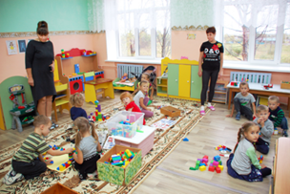
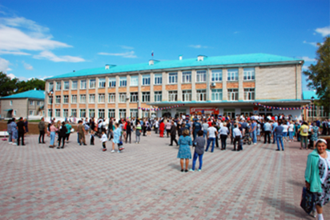
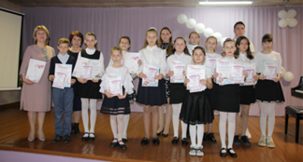
Муниципальная программа «Развитие образования в Анучинском муниципальном округе» на 2020-2024 годы.
Финансирование расходов осуществляется в разрезе 6 подпрограмм
Подпрограмма «Развитие системы дошкольного образования» – 413624241,21 руб.
Основным видом деятельности дошкольных учреждений является предоставление общедоступного и бесплатного дошкольного образования, а также воспитание и обучение детей дошкольного возраста на основании программы дошкольного образования.
В 2023 году работали 7 учреждений дошкольного образования (детские сады). Фактически оказано муниципальной услуги 362 человек. Стоимость услуги за 2023г в среднем сложилась в сумме 1214393,88 в год.
Среднесписочная численность работников в учреждениях составила – 107 человек.
Основные мероприятия, профинансированные в 2023г - обеспечение деятельности дошкольных учреждений, обеспечение капитального ремонта и укрепление материально-технической базы, проведение семинаров различного уровня для педагогических работников, выплата компенсации части платы, взимаемой с родителей (законных представителей) за присмотр и уход за детьми, мероприятия по пожарной безопасности, мероприятия по антитеррористической деятельности и охране труда.
Подпрограмма «Развитие общего образов,ания» – 258671927,06 руб.
Основным видом деятельности общеобразовательных учреждений является предоставление общедоступного и бесплатного общего образования, а также формирование общей культуры обучающихся на основе обязательного минимума содержания общеобразовательных программ, воспитание у обучающихся гражданственности, патриотизма, трудолюбия, уважения к правам и свободам человека, любви к окружающей природе. В 2023 году работали 4 базовых общеобразовательных школы: МБОУ школа с. Анучино, в которой 3 филиала: Муравейский, Виноградовский, Староварваровский; МБОУ школа с.Чернышевка, в которой 2 филиала : Пуховский, Тихореченский; МБОУ школа с.Новогордеевка, МБОУ школа с. Гражданка. Фактически оказано муниципальной услуги 1381человек. Стоимость услуги за 2023г в среднем сложилась в сумме 144667,02 руб. в год.
Среднесписочная численность работников в учреждениях составила – 226 человек.
Основные мероприятия, профинансированные в 2023г - обеспечение деятельности общеобразовательных учреждений, обеспечение доступности обучения, проведение мероприятий для детей школьного возраста, обеспечение капитального ремонта и укрепление материально-технической базы, мероприятие по пожарной безопасности, мероприятие по антитеррористической деятельности и охране труда, ежемесячное денежное вознаграждение за классное руководство педагогическим работникам, поддержка молодых специалистов, проведение мероприятий по обеспечению деятельности советников директора по воспитанию.
Подпрограмма «Дополнительное образование и воспитание детей» 18916644,92руб.
В 2023 году работали 2 учреждения дополнительного образования – 1 учреждение дополнительного образования детей : ДЮСШ с. Анучино. Основным видом деятельности детской юношеской спортивной школы является предоставление дополнительного образования детям (физкультурно – спортивная направленность), а также реализация программ и услуг в интересах детей, развитие личности, укрепление здоровья детей.
Фактически оказано муниципальной услуги 292 человек. Стоимость услуги за 2023г в среднем сложилась в сумме 30560,62 руб. в год.
Среднесписочная численность работников в учреждениях составила – 10 человек.
Основные мероприятия, профинансированные в 2023г - обеспечение деятельности учреждений дополнительного образования, обеспечение персонифицированного финансирования, финансовое обеспечение муниципального задания в рамках исполнения муниципального социального заказа, обеспечение капитального ремонта и укрепление материально-технической базы, организация и проведение воспитательно-профилактических и спортивных мероприятий, мероприятие по пожарной безопасности, мероприятие по антитеррористической деятельности и охране труда, проведение и организация мероприятий ГТО

Slide 34

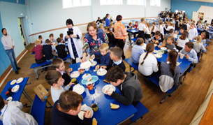

Подпрограмма «Организация отдыха, оздоровления и занятости детей и молодежи» – 2303061,25 руб.
На каникулах были организованы детские площадки для отдыха детей с двухразовым питание в 7 школах. Всего оздоровилось 609 детей.
Подпрограмма «Школьное питание» – 16841902,82 руб.
Оказанием услуг по организации питания в учебных заведениях и доставкой продуктов питания в школы и дошкольные учреждения округа занимается АУ «Центр питания». В 2023 году в 7 школах работали столовые и в 2 школах буфеты.
Бесплатным питанием были обеспечены учащиеся согласно Постановления Губернатора Приморского края от 06.12.2018 № 72-пг «О порядке обеспечения обучающихся в государственных (краевых) и муниципальных общеобразовательных организациях бесплатным питанием» были обеспечены бесплатным питанием учащиеся льготных категорий в количестве 934 детей. На основании Постановления Правительства Приморского края от 20.10.2022 №713-пп «О мерах поддержки семей участников специальной военной операции» были обеспечены бесплатным питанием учащиеся в количестве 23 детей.
Подпрограмма «Руководство и управление в сфере образования» – 24551416,78 руб.
В казенное учреждение «Муниципальный орган управления образованием» входит 3 структурных подразделения: хозяйственно-эксплуатационный отдел, отдел общего и дополнительного образования, централизованная бухгалтерия.
Основные мероприятия, профинансированные в 2023г - расходы на содержание КУ МОУО, стипендия главы, повышение квалификации, проведение семинаров и конкурсов для педагогических работников, проведение районных мероприятий для обучающихся, мероприятие по пожарной безопасности, Обеспечение мер социальной поддержки педагогическим работникам.
Целевой индикатор | Ед. изм. | 2023г. (план) | 2023г. (факт) | % выполнения
Подпрограмма «Развитие системы дошкольного образования»
1. Доступность дошкольного образования (доля детей от 1 года до 7 лет, охваченных дошкольным образованием к совокупной численности детей в возрасте от 1 года до 7 лет, стоящих на учёте для определения в дошкольные образовательные учреждения) | % | 52,4 | 48 | 92
Подпрограмма «Развитие общего образования»
1. Удельный вес численности обучающихся общеобразовательных учреждений, обучающихся по новым ФГОС в современных условиях в общей численности обучающихся общеобразовательных учреждений | % | 100 | 100 | 100
2. Доля сдавших ЕГЭ по русскому языку и математике без пересдачи среди участвующих в ЕГЭ по данным предметам. | % | 100 | 90 | 90
Подпрограмма «Дополнительное образование и воспитание детей»
1. Доля детей, охваченных образовательными программами дополнительного образования детей, в общей численности детей в возрасте 5 - 17 лет (включительно) | % | 81 | 106 | 131
Подпрограмма «Организация отдыха, оздоровления и занятости детей и молодежи»
1.Доля детей, охваченных организованным отдыхом и оздоровлением в общей численности детей в общеобразовательных учреждениях. | % | 43,5 | 43,5 | 100
Подпрограмма «Школьное питание»
1. Доля детей, охваченных горячим питанием, в общей численности детей в общеобразовательных учреждениях. | % | 73 | 70 | 96

Slide 35

Муниципальная программа «Обеспечение жильем молодых семей» на 2020 – 2024годы
Основное мероприятие: обеспечение жильем молодых семей– участников программы. В 2023г социальные выплаты на приобретение жилья получили 2 семьи на сумму – 33402000 руб. Квартиры приобретены в с.Анучино.
Показатель (индикатор) | Ед. изм. | 2022г (план) | 2023г (факт) | % выполнения
Количество молодых семей, улучшивших жилищные условия | ед. | 3 | 3 | 100
Муниципальная программа «Развитие молодежной политики и патриотического воспитания граждан» на 2020 – 2024годы
Подпрограмма «Патриотическое воспитание»
170000 руб.
Подпрограмма «Молодежь»
458600 руб.
Основные мероприятия подпрограммам, профинансированные в 2023г:
проведен круглый стол с районным советом ветеранов войны, труда, вооружённых сил и правоохранительных органов, изготовление информационных баннеров, стендов, изготовление полиграфической продукции, приобретены подарочные наборы, проведен день молодежи и день волонтера.
Показатель (индикатор) | Ед. изм. | 2023г (план) | 2023г (факт) | % выполнения
Подпрограмма «Патриотическое воспитание граждан»
Количество культурно-массовых мероприятий, направленных на военно-патриотическое, гражданское, краеведческое воспитание | ед. | 11 | 18 | 164
Количество публикаций и иных материалов по военно-патриотическому воспитанию населения, размещенных в средствах массовой информации | ед. | 6 | 28 | 468
Подпрограмма «Молодежь»
Количество молодежи, принимающей участие в обучающих мероприятиях | чел. | 75 | 75 | 100
Доля молодежи, охваченной социально-значимыми мероприятиями, к общему числу молодежи | % | 16,7 | 19 | 114

Slide 36

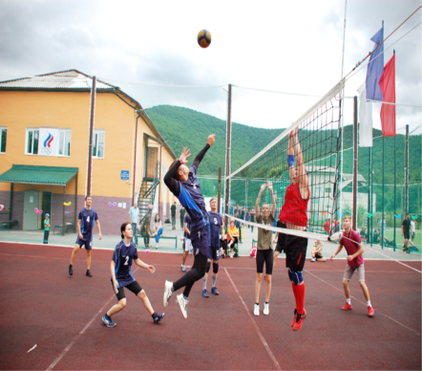

Муниципальная программа «Социальная поддержка инвалидов Анучинского муниципального округа "Доступная среда» на 2020-2024 годы
В 2023 году денежные средства были направлены на финансирование мероприятий по поддержке инвалидов на сумму- 83000 руб. (В рамках проведения окружной конференции, посвященной 35-летию краевого общества инвалидов и празднования Дня защитника Отечества вручены подарочные наборы, для участников круглого стола «Мы нужны друг другу» приобретены папки, блокноты.)
Показатель (индикатор) | Ед. изм. | 2023г (план) | 2023г (факт) | % выполнения
Доля лиц с ограниченными возможностями здоровья и инвалидов, систематически занимающихся физкультурой и спортом, в общей численности данной категории населения | % | 6,1 | 6,5 | 106
Доля культурно-массовых мероприятий, посещаемых инвалидами, от общей численности мероприятий | % | 17,8 | 18 | 101
Количество трудоустроенных инвалидов, зарегистрированных в органах службы занятости населения | ед. | 8 | 10 | 125
Муниципальная программа «Развитие физической культуры, спорта и туризма в Анучинском муниципальном округе» на 2020 – 2024 годы
Подпрограмма «Развитие физической культуры и спорта»
5199230,77 руб.
Подпрограмма «Развитие внутреннего и въездного туризма»
450000 руб.
Количество анучинцев, систематически занимающихся физической культурой и спортом с каждым годом растёт в 2023 году – 6053 человека, что составляет 53,5 %. Всего, за текущий год было проведено 48 спортивных мероприятий. Всего в спортивных мероприятиях приняли активное участие 3165человек. На базе Центра тестирования «Готов к труду и обороне» прошли тестирование 375 человек.
На территории школы в с. Анучино проведена установка быстровозводимой металлической конструкции (ангар) для хранения спортивного инвентаря, обслуживания техники (снегоход) и оборудования для подготовки лыжной трасы.
Для бесплатного проката коньков приобретено дополнительно 35 пар коньков. Произведена закупка спортивных коньков в количестве 22 пары для хоккейной команды Атака (Пухово).
В 2023 году для развития лыжного спорта приобретены стойка-стелаж для хранения лыж, навесные механизмы и запасные части к спортивной технике для лыжного спорта.
Всего на территории округа имеется 36 спортивных объектов.
В 2023 году денежные средства были направлены на финансирование следующих мероприятий - приобретение инвентаря массового спорта, создание плоскостного спортивного сооружения, физкультурно-оздоровительная, спортивно-массовая работа с населением,участие в краевых и дальневосточных соревнованиях, укрепление спортивной базы округа, культурно-познавательный туризм.

Slide 37

Показатель (индикатор) | Ед. изм. | 2023г (план) | 2023г (факт) | % выполнения
Подпрограмма «Развитие физической культуры и спорта »
Доля детей и молодежи, систематически занимающегося физической культурой и спортом, в общей численности детей и молодежи | %. | 81 | 95 | 117
Доля населения среднего возраста, систематически занимающегося физической культурой и спортом, в общей численности населения среднего возраста | % | 40 | 56 | 140
Доля населения старшего возраста, систематически занимающегося физической культурой и спортом, в общей численности населения старшего возраста | % | 11 | 4 | 36
Обеспеченность населения спортивными сооружениями исходя из единовременной пропускной способности объектов спорта | % | 69 | 74 | 107
Подпрограмма «Развитие внутреннего и въездного туризма »
Количество туристов, посещающих мероприятия, направленные на развитие туристической привлекательности округа | чел. | 700 | 3000 | 429
Муниципальная программа «Развитие малого и среднего предпринимательства в Анучинском муниципальном округе»
на 2020 – 2024годы
Денежные средства были направлены на финансирование мероприятий в сумме 355000 руб. (приобретение подарочных наборов, финансовая поддержка оказана СХПК «Стимул» на мероприятия, связанные с возмещением затрат по договору лизинга на приобретение сельскохозяйственной техники)
Показатель (индикатор) | Ед. изм. | 2023г (план) | 2023г (факт) | % выполнения
Количество организованных и проведенных мероприятий для субъектов малого и среднего предпринимательства | ед. | 5 | 7 | 140
Количество зарегистрированных субъектов малого и среднего предпринимательства | ед. | 335 | 268 | 80

Slide 38
Муниципальная программа "Комплексные меры по противодействию экстремизму, терроризму, правонарушениям и наркомании в Анучинском муниципальном округе» на 2020-2024 годы
Подпрограмма
«Профилактика наркомании, незаконного потребления наркотических средств и психотропных веществ»
35000 руб.
Подпрограмма
«Профилактика экстремизма и терроризма»
77520 руб.
Подпрограмма
«Профилактика правонарушений»
15000 руб.
Основные мероприятия, которые профинансированы в 2023г:
- формирование нетерпимого отношения к проявлениям терроризма и экстремизма ( изготовление информационного стенда, приобретение подарочных наборов для проведения конкурса рисунков, проведение фестиваля, оплата по обслуживанию систем видеонаблюдения);
- мероприятия по профилактике правонарушений (изготовление информационных стендов; приобретены подарочные наборы для участников интеллектуально – правовой программы;
- профилактика правонарушений и незаконного потребления наркотических средств психотропных веществ(приобретение информационных плакатов, приобретены подарочные наборы участникам викторин).
Показатель (индикатор) | Ед. изм. | 2023г (план) | 2023г (факт) | % выполнения
Подпрограмма « Профилактика экстремизма и терроризма»
Количество зарегистрированных проявлений терроризма и экстремизма на территории Анучинского округа от общего количества правонарушений | % | 0 | 0
Количество проведенных мероприятий по профилактике терроризма и экстремизма | ед. | 7 | 11 | 157
Количество публикаций и иных материалов по вопросам терроризма и экстремизма, межнациональных и межконфессиональных отношений, размещенных в средствах массовой информации | ед. | 6 | 15 | 250
Подпрограмма «Профилактика правонарушений»
Количество проведенных мероприятий по профилактике правонарушений | ед. | 8 | 11 | 138
Количество публикаций и иных материалов по вопросам правонарушения, размещенных в средствах массовой информации | ед. | 6 | 10 | 167
Подпрограмма «Профилактика наркомании, незаконного потребления наркотических средств и психотропных веществ»
Количество проведенных мероприятий по профилактике наркомании | ед. | 8 | 9 | 113
Количество публикаций и иных материалов по вопросам наркомании, размещенных в средствах массовой информации | ед. | 6 | 6 | 100
Количество человек, с диагнозом «Синдром зависимости о наркотических веществ (наркомания)» | чел. | 1 | 1 | 100
Количество случаев криминогенности (преступление и правонарушение), связанное с незаконным оборотом наркотиков | чел. | 24 | 7 | 29

Slide 39


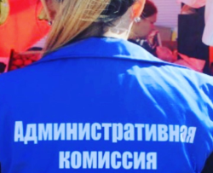
Муниципальная программа "Муниципальное управление Анучинского муниципального округа» на 2020-2024 годы
В 2023г финансирование расходов было направлено на выполнение следующих мероприятий - профессиональное развитие и подготовка муниципальных служащих
(повышение квалификации),обеспечение деятельности муниципальных служащих, пенсионное обеспечение, представительские расходы, -
оплата за размещение информации в средствах массовой информации, проведение конкурса детского рисунка по охране труда, проведение мероприятий отделом ЗАГС,
проведение мероприятий с несовершеннолетними -
Обеспечение деятельности по государственной регистрации актов гражданского состояния (оплата труда с начислениями)
2294564,50руб.
За 2023г поступило 300 обращений от граждан на регистрацию актов гражданского состояния, повторных свидетельств - 300, отработано 1690 запросов от организаций и учреждений
Обеспечение деятельности комиссии по делам несовершеннолетних и административная комиссия (оплата труда с начислениями)
2773951,16 руб.
В 2023г проведено 23 заседания, из них 6 выездных, на которых рассмотрено 140 материалов. Вынесено 90 постановлений о наложении штрафов. Проведено 67 межведомственных рейдовых мероприятий. Снято с профилактического учета в связи с исправлением 5 несовершеннолетних и 9 семей.
Обеспечение деятельности по государственному управлению охраной труда
(оплата труда с начислениями, услуги связи, обслуживание оргтехники, приобретение мебели и канцтоваров)
973528 руб.
Проведено 19 проверок и оказано 55 консультаций по охране труда. Подготовлено 39 публикаций по вопросам охраны труда. Обучены и прошли проверку знаний требований по охране труда 584 человека. Специальная оценка условий труда проведена в 4 организациях на 22 рабочих местах . Оценка профессиональных рисков проведена в 22 организациях.
Финансовое обеспечение переданных полномочий
Обеспечение реализации государственных полномочий опеки и попечительства в отношении несовершеннолетних (оплата труда с начислениями, услуги связи, приобретение мебели, МФУ, канцтоваров, потребление энергетических ресурсов – 2142001,88 руб.
На учёте на конец 2023г. Состоит 89 несовершеннолетних, оставшихся без попечения родителей. В 2023 году выявлено 12 несовершеннолетних, оставшихся без попечения родителей. По причине ненадлежащего исполнения родительских обязанностей по воспитанию и содержанию своих несовершеннолетних детей в 2023 году решениями суда 3 родителей лишены и ограничены родительских прав в отношении 5 детей. Все дети устроены в замещающие семьи. Обследовано 50 семей. На конец 2023 года в отделе опеки и попечительства в списке детей-сирот и детей, оставшихся без попечения родителей, которые подлежат обеспечению жилыми помещениями специализированного жилищного фонда по договорам найма специализированных жилых помещений состоит 123 человека. По результатам ежегодной актуализации из списка были исключено 7 человек в связи обеспечением жилыми помещениям, а также 13 человек получили право на жилое помещение в виде предоставления выплаты на приобретение благоустроенного жилого помещения (сертификаты). Дополнительно в список детей было включено 11 человек, которые подлежат обеспечению специализированными жилыми помещениями по договорам социального найма.
Финансовое обеспечение переданных полномочий

Slide 40

Обеспечение эффективного осуществления своих полномочий муниципальным казенным учреждением «Хозяйственное управление администрации Анучинского муниципального округа» – 19014964,20 руб. (оплата заработной платы и взносов, оплата налогов, почтовые расходы, услуги связи, услуги водоснабжения и водоотведения, коммунальные услуги, аренда помещения, обслуживание оргтехники, услуги по вывозу ТКО, обслуживание автотранспортных средств, обслуживание пожарной сигнализации и пожарного оборудования, ремонт кабинетов, предрейсовый осмотр водителей, подписка на средства массовой информации, программное обеспечение, приобретение основных средств и материальных запасов, канцтовары, хозтовары, спецодежда, отопление и энергоснабжение, аттестация выделенного помещения.
Показатель (индикатор) | Ед. изм. | 2023г (план) | 2023г (факт) | % выполнения
Доля вакантных должностей муниципальной службы, замещаемых на основе конкурса | ед. | 0 | 0
Число муниципальных служащих, прошедших обучение | ед. | 4 | 18 | 450
Создание Единого государственного реестра записей актов гражданского состояния архивного фонда | % | 0 | 100
Снижение количества преступлений, совершенных несовершеннолетними | ед. | 10 | 5 | 50
Снижение количества несовершеннолетних, состоящих на учете в КДН и ЗП | ед. | 25 | 19 | 76
Увеличение количества проведенных мероприятий с целью повышения культуры охраны труда граждан (конкурсы по охране труда) | ед. | 2 | 1 | 50
Увеличение количества организаций охваченных специальной оценкой условий труда | % | 100 | 100 | 100
Увеличение количества протоколов в области благоустройства и санитарного содержания территории | ед. | 5 | 25 | 500
Увеличение количества проведения рейдовых мероприятий по профилактике правонарушений с должностными лицами уполномоченными составлять протоколы об административных правонарушениях в области благоустройства средств массовой информации | ед. | 3 | 3 | 100
Доля экономии бюджетных средств в результате проведения процедур размещения заказов на поставку товаров, выполнение работ, оказание услуг для нужд администрации (в зависимости от вида проведенной закупочной процедуры) в МКУ «Хозяйственное управление» | % | 7,8 | 17 | 218
Недопущение аварийных ситуаций на объектах недвижимого имущества, закрепленного на правах оперативного управления в МКУ «Хозяйственное управление» | ед. | 0 | 0

Slide 41
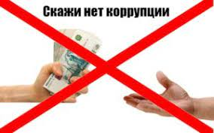
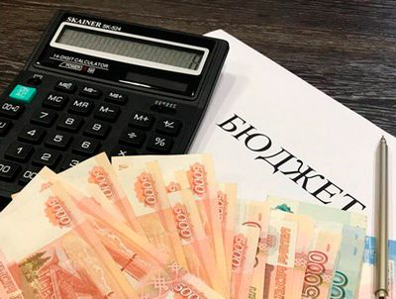
Муниципальная программа "Противодействие коррупции
в органах местного самоуправления Анучинского муниципального округа» на 2020 – 2024 годы
Показатель (индикатор) | Ед. изм. | 2023г (план) | 2023г (факт) | % выполнения
Доля устраненных коррупционных факторов в муниципальных правовых актах (проектах), прошедших антикоррупционную экспертизу, от общего числа выявленных коррупционных факторов | % | 100 | 100 | 100
Доля муниципальных служащих, представивших в установленный срок сведения о доходах, расходах, об имуществе и обязательствах имущественного характера, от общего числа муниципальных служащих, представляющих указанные сведения | % | 100 | 100 | 100
Доля установленных фактов коррупции, от общего количества жалоб и обращений граждан, поступивших за отчетный период | % | 0 | 0
Количество проведенных заседаний межведомственной комиссии по противодействию коррупции | единиц | 4 | 4 | 100
Проведение социологического исследования по вопросам противодействия коррупции, ежегодно | единиц | 1 | 1 | 100
Денежные средства были направлены на финансирование мероприятий антикоррупционных программ в сумме 46000 руб.(подарочные наборы
Муниципальная программа "Повышение эффективности управления муниципальными финансами» на 2020-2024 годы
Денежные средства в сумме 18512206,68руб. были направлены на финансирование мероприятия – расходы на содержание органов местного самоуправления.
Показатель (индикатор) | Ед. изм. | 2023г (план) | 2023г (факт) | % выполнения
Утверждение местного бюджета на трехлетний период (на очередной финансовый год и на плановый период). |  | ежегодно | Решение №375-НПА от 21.12.2022г)
Обеспечение исполнения расходных обязательств местного бюджета не менее 95% | %. | 95 | 94,1 | 99
Объем просроченной кредиторской задолженности местного бюджета | Руб. | 0 | 0
Отношение объема средств местного бюджета, охваченных проверками, к общему объему средств местного бюджета без учета расходов на обслуживание муниципального долга | % | 5 | 11 | 220
Поддержание в актуальном состоянии раздела «Открытый бюджет» на официальном интернет-сайте администрации Анучинского муниципального округа. |  | ежегодно | ежегодно (2группа) согласно мониторинга Минфина ПК
Соблюдение порядка и сроков разработки местного бюджета муниципального округа, установленных бюджетным законодательством и нормативным правовым актом органа местного самоуправления |  | до 15 ноября | 27.10.2023г

Slide 42
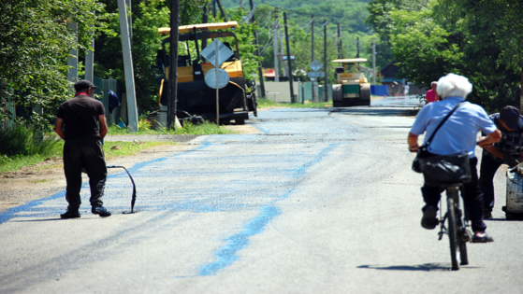
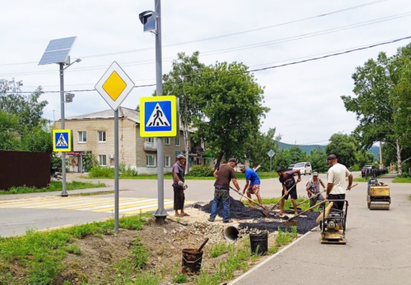
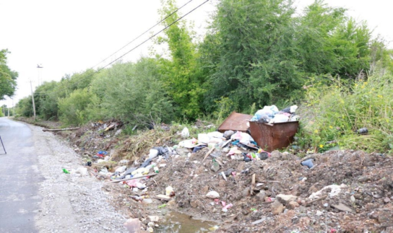
Муниципальная программа «Дорожная деятельность в отношении автомобильных дорог местного значения на территории Анучинского муниципального округа» на 2020-2024 годы.
Основное мероприятие программы – содействие развитию автомобильных дорог общего пользования.
Объем расходов в 2023 году составил – 40189733,89 руб.
Выполнены следующие работы – по ремонту дорог местного значения общего пользования в сельских населенных пунктах по контрактам с. Чернышевка, c. Смольное, с. Ильмаковка, с. Скворцово, с. Корниловка, с.Таёжка; подсыпка противогололедными материалами., по чистке кюветов и расчистке от кустарников, восстановительно-ремонтные работы дорог и трубопереездов после тайфуна, грейдирование дорог,устройство пешеходных дорожек в с. Анучино,выполнение работ по демонтажу дорожной трубы ; установлены леерные ограждения с. Анучино ; приобретены дорожные знаки ; сделана дорожная разметка; израсходовано на проведение экспертизы КГАУ «Примгосэкспертиза» автодороги в с. Старогордеевка и за разработку ПСД по автодороге Ильмаковка- Скворцово с искусственными сооружениями; по ремонту автомобильных дорог в с.Анучино (ул.Чапаева и Центральная, ул.Чкалова и Гоголя); приобретена виброплита ; демонтаж моста с. Шекляево
Показатель (индикатор) | Ед. изм. | 2023г (план) | 2023г (факт) | % выполнения
Протяженность автомобильных дорог местного значения (улично-дорожная сеть), приведенная в нормативное состояние. | км | 10,4 | 10,4 | 100
Муниципальная программа «Обеспечение качественными услугами жилищно – коммунального хозяйства на территории Анучинского муниципального округа» на 2020 – 2024годы.
Основное мероприятие программы – создание условий для обеспечения качественными услугами жилищно-коммунального хозяйства.
Объем расходов в 2022 году составил – 39731111,25 руб.
Выполнены следующие работы - по замене трубы на участке сети холодного водоснабжения; проведены экспертизы по водоснабжению в с.Анучино,ул.70лет Октября-Гагарина и ул. Лазо -школа сети водоотведения, капремонт наружных сетей водоснабжения и водоотведения МБОУ с. Анучино,приобретен трактор, обустройство контейнерной площадки в с. Анучино по ул. Ленинской; работы по ликвидации несанкционированных свалок в с.Анучино, с.Чернышевка, с.Гражданка, с.Староварваровка, с.Ауровка; приобретены за трубную часть котла и колосниковой решетки на котельную № 4 в с. Староварваровка, два погружных насоса, фланцы, муфты приобретены труб, запорная арматура; проведена ежегодная актуализация схемы водоснабжения АМО; ремонт сетей водоотведения и водоснабжения в с. Тихоречное и с. Чернышевка, услуги по проведению работ, связанных с обследованием автомобильных трасс в части их покрытия подвижной радиотелефонной связью,
создание условий для развития услуг широкополосного доступа и информационно-телекоммуникационной сети Интернет в с. Таежка., уплата взносов в Фонд капитального ремонта.
Показатель (индикатор) | Ед. изм. | 2023г (план) | 2023г (факт) | % выполнения
Протяженность отремонтированных сетей 5-8% к общей протяженности | % | 5 | 2 | 40
Снижение доли несанкционированных свалок на территории округа до 15% | % | 3 | 3 | 100

Slide 43
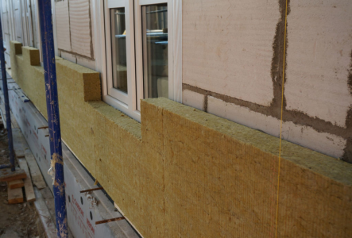
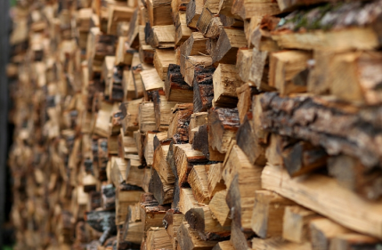
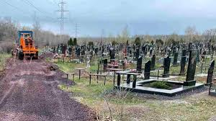
Муниципальная программа «Об энергосбережении и повышении энергетической эффективности на территории Анучинского муниципального округа» на 2020-2024 годы.
Объем расходов в 2023 году составил – 500000 руб. (замена ламп).
Показатель (индикатор) | Ед. изм. | 2023г (план) | 2023г (факт) | % выполнения
Ежегодное снижение потребления энергоресурсов объектами бюджетной сферы | % | 3 | 3 | 100
Доля объема тепловой энергии, расчеты за которую осуществляются с использованием приборов учета, в общем объеме тепловой энергии, потребляемой (используемой) | % | 27 | 14 | 51,9
Муниципальная программа «Обеспечение граждан твердым топливом (дровами) на территории Анучинского муниципального округа» на 2020-2024 годы.
Финансовые средства в 2023 году в сумме 4393310 руб. были направлены на выплату субсидии в целях недополученных доходов ИП Суханову, осуществляющему обеспечение граждан дровами.
Показатель (индикатор) | Ед. изм. | 2023г (план) | 2023г (факт) | % выполнения
Доля площади жилищного фонда, обеспеченного твердым топливом, в общей площади жилищного фонда с печным отоплением | % | 10 | 10 | 100
Муниципальная программа «Организация ритуальных услуг и содержание мест захоронения на территории Анучинского муниципального округа» на 2020-2024годы.
Финансовые средства в 2023 году в сумме 1701967,14 руб. были направлены на оплату услуг по инвентаризации кладбищ в с. Староварваровка, с. Ильмаковка, п. Веселый, с. Нововарваровка, с.Смольное, с.Таёжка и на оплату за работы по восстановлению дорожного покрытия на кладбище в с. Анучино.
Показатель (индикатор) | Ед. изм. | 2023г (план) | 2023г (факт) | % выполнения
Улучшение качества содержания мест захоронений (кладбищ) | шт | 12 | 2 | 16,7
Совершенствование организации ритуальных услуг (захоронение невостребованных трупов по гарантированному перечню услуг) | шт | 5 | 0

Slide 44
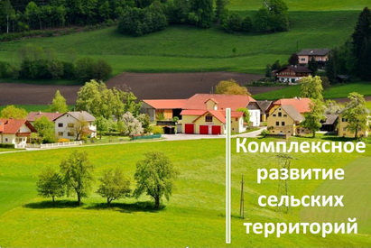

Муниципальная программа «Комплексное развитие сельских территорий на территории Анучинского муниципального округа» на 2022-2026годы.
В 2023 году денежные средства были израсходованы только по одной подпрограмме «Мероприятия по благоустройству сельских территорий» – 3983306,10 руб. (выполнены работы по ремонту колодцев, оплата услуг по проведению экспертизы ПСД по благоустройство и благоустройство территорий у Памятника партизанам, погибшим в 1922г в боях с японо-американскими империалистами с.Анучино.
Показатель (индикатор) | Ед. изм. | 2023г (план) | 2023г (факт) | % выполнения
Подпрограмма «Мероприятия по благоустройству сельских территорий» | шт. | 0 | 0
Обустройство площадок накопления твердых коммунальных отходов | шт. | 1 | 1 | 100
Благоустройство территорий историко-культурных памятников | шт. | 2 | 2 | 100
Муниципальная программа «Укрепление общественного здоровья в Анучинском муниципальном округе» на 2021 – 2025 годы
Денежные средства были направлены на проведение информационно- коммуникационной кампании – 110000руб.(расходы на организацию питания и расходы по проживанию медицинского персонала по приезду поезд здоровья )
Показатель (индикатор) | Ед. изм. | 2023г (план) | 2023г (факт) | % выполнения
Смертность мужчин трудоспособного возраста на 100 тыс.населения, в возрасте 16-59 (лет) случаев | % | 30/819 | 23/664,5 | 77
Смертность женщин трудоспособного возраста на 100 тыс.населения, в возрасте 16-54 лет (случаев) | % | 6/240,7 | 4/173,6 | 67
Количество жителей, обратившихся в медицинские учреждения по вопросам здорового образа жизни | ед | 170 | 2973 | 1749

Slide 45



Муниципальная программа «Управление и распоряжение муниципальным имуществом Анучинского муниципального округа» на 2020 – 2024годы
В 2023году денежные средства в сумме 24683029,91руб были направлены на выполнение следующих мероприятий:
оценка недвижимости, признание прав и регулирование отношений по государственной и муниципальной собственности – оказание услуг для составления отчёта рыночной стоимости недвижимого имущества и оформление кадастровых работ по оформлению технических планов объектов недвижимости, объектов коммунального хозяйства с. Тихоречное , Чернышевка, Анучино, оформлены сооружения уличной сети в с.Муравейка, Гродеково, Таежка, Новогордеевка, объектов жилищного фонда (квартир) Чернышевка, Анучино, Гражданка.
информационное обеспечение -размещение информации в Приморской газете.
содержание казны –услуги по холодному водоснабжению и водоотведению, ремонт муниципального имущества и жилья, техобслуживание пожарной сигнализации, обслуживание узла учета тепловой энергии ; заключены муниципальные договоры на ремонт кровли крыш с. Тихоречное, Гражданка, Ильмаковка, вставлены 2 окна по адресу с. Анучино, ул. Слизкова,5 ; отремонтирован кабинет с. Анучино ул. 100 лет Анучино,1; произведен капитальный ремонт кровли административного здания .
обеспечение обслуживания программы «Барс» и разработана ПСД по объектам перепланировки жилых помещении по адресу с. Пухово, ул. Школьная, д,7 и д.9, а так же с. Анучино, ул. 100 лет Анучино, д.4
проведение работ по межеванию, паспортизации и постановке на кадастровый учет земельного участка, мелиоративных систем и отдельно стоящих гидротехнических сооружений
- мероприятия по землеустройству и землепользованию –проведены кадастровые работы по оформлению земельных участков под кладбища с. Новогордеевка, детскую площадку с. Шекляево, земельные участки под объектами коммунального хозяйства, территория скважин), проведены кадастровые работы по межеванию, паспортизации и постановке на кадастровый учёт земельных участков из состава земель сельскохозяйственного назначения, государственная собственность на которые не разграничена
мероприятия в области строительства, архитектуры и градостроительства – проведение кадастровых работ по планировке территории земельных участков для многодетных граждан Анучинского муниципального округа .
В течении 2023г предоставлено 287 муниципальных услуг, в том числе по взаимодействию с Многофункциональным центром России. Из предоставленных муниципальных услуг в электронном виде через программу ИСОГД ПК выдано: 3 справок и 21 градостроительных плана земельных участков. Поставлены на государственный кадастровый учет объекты недвижимости, общей площадью 3324,0 кв. метров.
Выдано 13 разрешений на земляные работы на проведение наружных инженерных сетей водоснабжения к жилым домам за счёт средств собственников объектов недвижимости общей протяженностью 510,0 метров.
обеспечение детей – сирот и детей, оставшихся без попечения родителей, лиц из числа детей – сирот, оставшихся без попечения родителей, жилыми помещениями за счет краевого и федерального бюджета) – вознаграждения за исполнение полномочий при приобретении жилых помещений для детей-сирот
Показатель (индикатор) | Ед. изм. | 2023г (план) | 2023 (факт) | % выполнения
Систематизация учета объектов недвижимого имущества, входящих в реестр муниципальной собственности округа | ед. | 100 | 105 | 105
Реализация неэффективного муниципального имущества, а также не предназначенного для выполнения полномочий органами местного самоуправления | ед. | 1 | 1 | 100
Принятие в муниципальную собственность бесхозяйного имущества, расположенного на территории округа | ед. | 0 | 0

Slide 46
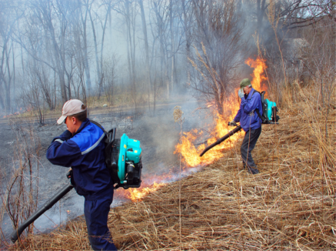
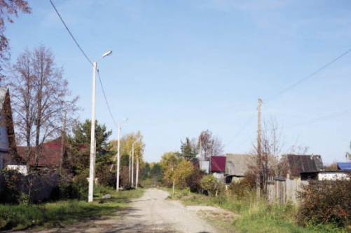
Муниципальная программа «Защита населения и территорий от чрезвычайных ситуаций, обеспечение пожарной безопасности и безопасности людей на водных объектах Анучинского муниципального округа» на 2020-2024годы
В 2023году денежные средства в сумме 1912677,80 руб. были направлены на следующие мероприятия - работы аварийно-восстановительных работ по ремонту автодорог местного значения в с. Скворцово, Анучино, восстановительные работы мостов р. Левая и Правая с. Ильмаковка, восстановление трубопереезда п. Тигровый, услуги по изготовлению информационного материала, баннеров., услуги спецтехники по очистке от кустарников и сухой растительности в с. Еловка, услуги по очистке минполос, на оплату добровольной пожарной бригады, приобретение газовых плит и баллонов, питьевой воды)
Показатель (индикатор) | Ед. изм. | 2023г (план) | 2023г (факт) | % выполнения
Количество деструктивных событий (чрезвычайных ситуаций, пожаров, происшествий на водных объектах) | ед. | 3 | 0
Численность населения погибшего, травмированного и пострадавшего, вследствие деструктивных событий | чел. | 3 | 4/1 | 133
Численность населения спасенного, вследствие деструктивных событий | чел. | 1 | 0
Муниципальная программа «Благоустройство территории населенных пунктов Анучинского муниципального округа» на 2020-2024годы
Объем расходов на реализацию мероприятий в 2023 году составил – 8969754,67 руб.
Были выполнение следующие работы – оплата расходов по уличному освещению (оплата за техническое присоединение объектов уличного освещения по договору с АО «Дальневосточная распределительная сетевая компания», оплата услуг за предоставление мест крепления на опорах линий электропередач, оплата за приобретение светильников консольных уличных , оплата за услуги автовышки по ремонту уличного освещения в населенных пунктах , оплата за актуализацию сметной документации по устройству уличного освещения к ТОСам, оплата за электроэнергию (уличное освещение) ; оплата по муниципальным контрактам от 17.10.2023г ИП Шеенков Н.Л. за выполнение работ по устройству уличного освещения в с. Гродеково, ул. Центральная и в с. Чернышевка, ул. Пролетарская; оплата за услуги автовышки по спилу деревьев в населенных пунктах ; оплата за выполнения работ по скашиванию травы на общественных территориях по муниципальному контрактуот 05.06.2023г. с МУП Анучинское ЖКХ, оплата за оказание услуг спецтехники по подметанию автодорог Анучинского МО ; оплата услуг по благоустройству территорий (оплата по договорам гражданско-правового характера); оплата за услуги акарицидной обработки детских и спортивных площадок на территории АМО по договору с ООО СЭС; оплата за разработку и выполнение актуализации сметной документации по устройству уличного освещения .
Показатель (индикатор) | Ед. изм. | 2023г (план) | 2023г (факт) | % выполнения
Высажено зеленых насаждений | шт
Увеличение доли протяженности освещенных улиц от общей протяженности улиц | % | 2 | 11 | 550
Доля отремонтированных детских и спортивных площадок от общего количества площадок | % | 5 | 5 | 100
Построено детских и спортивных площадок | шт | 0 | 1

Slide 47
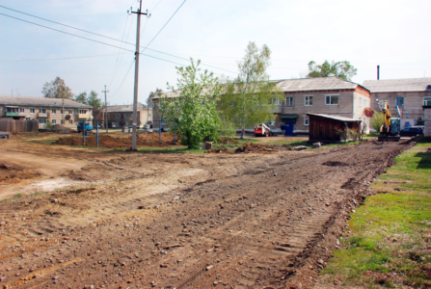
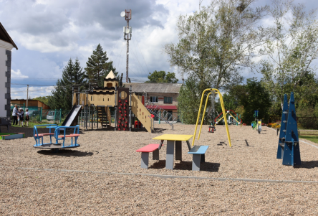
Муниципальная программа «Формирование современной городской среды населенных пунктов на территории Анучинского муниципального округа» на 2020-2024годы
Финансирование расходов осуществляется в разрезе 2 подпрограмм.
Денежные средства были израсходованы на следующие мероприятия - за выполнение работ по благоустройству дворовой территории многоквартирных домов с. Анучино, ул. Банивура, д.10 и по муниципальному контракту от 07.02.2023г. с ИП Казарян А.Р. , за выполнение работ по благоустройству общественной территории, устройство пешеходной дорожки, устройство освещения с. Гражданка, ул. Юбилейная по муниципальному контракту от 13.02.2023г. с ИП Казарян А.Р., за выполнение работ по благоустройству общественной территории, установка детской площадки с. Корниловка, ул. Полтавская.; оплата за услуги по экспертизе сметной документации (благоустройство дворовой территории по адресу: с. Анучино, ул. Ленинская, д.6, услуги по изготовлению информационных табличек; оплата за выполнение работ по установке детской площадки в с. Гражданка по муниципальному контракту от 27.03.2023г.; оплата за приобретение и установку игрового оборудования для детских площадок в с. Староварваровка ,с.Рисовое,с. Старогордеевка,с.Чернышевка,с.Корниловка.
Подпрограмма «Формирование современной городской среды населенных пунктов»
4068729,58 руб.
Показатель (индикатор) | Ед. изм. | 2023г (план) | 2023г (факт) | % выполнения
Количество благоустроенных общественных территорий муниципальных образований | шт | 0 | 1
Доля граждан,принявших участие в решении вопросов развития городской среды от общего количества граждан в возрасте от 14 лет, проживающих в муниципальных образованиях, на территории которых реализуются проекты по созданию комфортной среды | % | 20 | 20,1 | 100,4
Количество благоустроенных территорий, детских и спортивных площадок | ед. | 0 | 1
Количество благоустроенных дворовых территорий многоквартирных жилых домов | шт | 2 | 2 | 100
Подпрограмма «Благоустройство территорий»
5268089,35 руб.

Slide 48
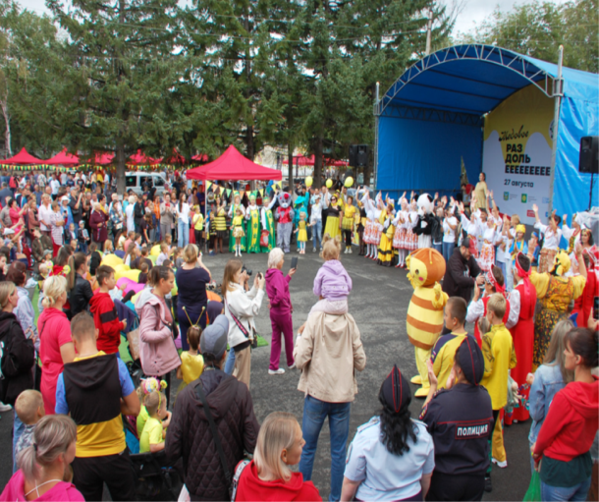
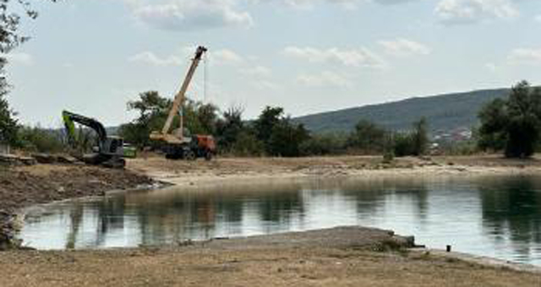
Муниципальная программа «Сохранение и развитие культуры Анучинского муниципального округа» на 2020-2024годы
На территории Анучинского муниципального округа функционирует 12 сельских домов культуры, 9 библиотек, историко- краеведческий музей с.Анучино с филиалом в с.Староварваровка , Детская школа искусств с.Анучино.
На конец 2023 года учреждениями культуры было проведено 2168 мероприятий, в которых приняли участие более 112740человек. Созданы и работали 99 клубных формирований, в которых насчитывается 1096 участников.
За 2023 год проведено библиотечных мероприятий 940, в которых приняли участие 46780 чел.
Объем расходов на выполнение мероприятий по программе составил – 78033131,12 руб. Финансовые средства были израсходованы на выполнение следующих мероприятий –Обеспечение деятельности историко-краеведческого музея, на проектно-сметную документацию для капремонта историко-краеведческого музея с.Анучино и госэкспертизу этой документации; содержание клубов; текущие ремонты СК Виноградовка(замена окон, ремонт электрокотельной), СК Шекляево (замена окон, котла отопления), СК Еловка (ремонт крыльца и входа в котельную,замена котла отопления), СК Гражданка (ремонт котельной, фасада),СК Тихоречное (замена окон и дверей); направлены на пошив сценических костюмов, на отопительные котлы в Шекляево и Еловку; на акустическую, звуковую аппаратуру для СК Еловка, СК Гражданка, СК Рисовое, СК Пухово, СК Староварваровка; на мебель в СК Тихоречное, библиотеку Муравейка, СК Шекляево; оплата ДГПХ за пошив костюмов, проведение дискотек, кружков, приобретение сувенирной продукции, новогодних украшений; на оплату услуг автобуса для поездки танцевального коллектива на краевой конкурс, орг. взносы конкурсов-фестивалей народного творчества; оплата за обучение 1человека по программе дополнительного профессионального образования; израсходованы на ремонт памятника Сохранение объекта культурного наследия регионального значения (памятников истории и культуры) народов Российской Федерации «Памятник партизанам, погибшим в 1922г в боях с японо-американскими империалистами» с.Анучино; на комплектование книжных фондов и обеспечение информационно- техническим оборудованием библиотек; Капитальный ремонт здания СК Еловка.
Показатель (индикатор) | Ед. изм. | 2023г (план) | 2023г (факт) | % выполнения
Число посещений населением культурно – массовых мероприятий | чел. | 108910 | 117599 | 108
Количество платных мероприятий | ед | 1321 | 759 | 57
Количество экземпляров новых поступлений в библиотечные фонды библиотек | ед. | 80 | 3273 | 4091
Посещаемость музейных мероприятий | чел. | 7940 | 8300 | 105
Количество учреждений, на которых проведены капитальные ремонты | ед. | 2 | 2 | 100
Количество объектов культурного наследия, на которых проведены ремонтные работы | ед. | 3 | 8 | 167
Муниципальная программа "Капитальный ремонт гидротехнических сооружений на территории Анучинского муниципального округа" на 2023-2027 годы
В 2023году денежные средства в сумме 488471,95 руб. были направлены на следующие мероприятия - защита населения и объектов экономики от наводнения и иного негативного воздействия вод (оказание услуг по расчету вероятного вреда, который может быть причинен жизни, здоровью физических лиц, имуществу физических и юридических лиц в результате аварии ГТС, расположенных на территории АМО).

Slide 49
Оценка эффективности муниципальных программ за 2022год
На территории округа в 2022году действовали 23 муниципальные программы:
5 муниципальных программ:
«Развитие молодежной политики и патриотического воспитания граждан»
«Развитие физической культуры, спорта и туризма»
«Повышение эффективности управления муниципальными финансами»
«Сохранение и развитие культуры»
«Укрепление общественного здоровья»
ВЫСОКАЯ ЭФФЕКТИВНОСТЬ
6 муниципальных программ:
«Комплексные меры по противодействию экстремизму, терроризму, правонарушениям и наркомании»
«Обеспечение качественными услугами жилищно-коммунального хозяйства»
«Об энергосбережении и повышении энергетической эффективности»
«Комплексное развитие сельских территорий»
«Управление и распоряжение муниципальным имуществом»
«Защита населения и территорий от чрезвычайных ситуаций, обеспечение пожарной безопасности и безопасности людей на водных объектах»
«НИЗКАЯ ЭФФЕКТИВНОСТЬ
10 муниципальных программ:
«Развитие образования»
«Обеспечение жильем молодых семей»
«Социальная поддержка инвалидов «Доступная среда»»
«Муниципальное управление»
«Противодействие коррупции»
«Дорожная деятельность в отношении автомобильных дорог местного значения»
«Обеспечение граждан твердым топливом (дровами)»
«Развитие малого и среднего предпринимательства»
«Благоустройство территории населенных пунктов»
«Формирование современной городской среды населенных пунктов»
"Капитальный ремонт гидротехнических сооружений на территории Анучинского муниципального округа"
ДОСТАТОЧНАЯ ЭФФЕКТИВНОСТЬ
2 муниципальные программы:
«Организация ритуальных услуг и содержание мест захоронения»
«Обеспечение инженерной инфраструктурой земельных участков, предоставляемых бесплатно для индивидуального строительства семьям, имеющих трех и более детей»
НЕЭФФЕКТИВНЫ

Slide 50
Расходы по финансовому обеспечению непрограммных направлений(руб.)
Наименование | Факт 2022г | Первоначальный план 2023г | Уточненный план 2023г | Факт 2023г | % выполнения к уточненному плану | причины отклонения от уточненного плана | % 2023г к 2022г
Функционирование высшего должностного лица субъекта Российской Федерации и муниципального образования (оплата труда с начислениями) | 2657499,83 | 2757000,00 | 3141100,00 | 3078562,10 | 98 |  | 115,8
Функционирование законодательных (представительных) органов государственной власти и представительных органов муниципальных образований (оплата труда с начислениями) | 3219040,07 | 3265010,00 | 3389210,00 | 3337813,57 | 98,5 |  | 103,7
Составление (изменение) списков кандидатов в присяжные заседатели федеральных судов общей юрисдикции (приобретение канцтоваров,почтовые расходы, размещение информации в средствах массовой информации) | 123474 | 2240,00 | 2240,00 | 2240,00 | 100 |  | 1,8
Резервный фонд | 9073926,74 | 1200000 | 8350950 | 4308530,2 | 51,6 | По фактическим затратам | 47,5
Осуществление первичного воинского учета на территориях, где отсутствуют военные комиссариаты (оплата труда с начислениями) | 1100382 | 1293510,00 | 1293510,00 | 1293510,00 | 100 |  | 117,6
Расходы на реализацию государственных полномочий по организации проведения мероприятий по предупреждению и ликвидации болезней животных (оплата услуг по содержанию животных без владельцев в приюте) | 980086,70 | 679654,07 | 908890,31 | 835923,50 | 92 | По фактическим затратам | 85,3
На реализацию государственного полномочия по установлению регулируемых тарифов на регулярные перевозки пассажиров и багажа автомобильным и наземным электрическим общественным транспортом по муниципальным маршрутам в границах муниципального образования (услуги по перевозке пассажиров) | 712657,61 | 1503387,08 | 3387,08 | 3387,08 | 100 |  | 0,5
Расходы, связанные с исполнением решений принятых судебными органами (оплата штрафных санкций) | 119900 |  | 470253,44 | 320192,88 | 68,1 | По фактическим затратам | 267
Выборы представительного органа муниципального образования оплата расходов при проведении общероссийского голосования) | 400000
Расходы на реализацию государственного полномочия по социальной поддержке детей, оставшихся без попечения родителей, и лиц, принявших на воспитание в семье детей, оставшихся без попечения родителей | 18142863,69 | 30194648,84
Расходы на реализацию государственного полномочия по назначению и предоставлению выплаты единовременного пособия при передаче ребенка на воспитание в семью |  | 17806338,68 | 17264408,93
ИТОГО | 36529830,64 | 58701788.67 | 34823949.76 | 13180159.33 | 37.8 |  | 36.1

Slide 51


Сведения о расходах с учетом интересов целевых групп за 2023 год
Муниципальная программа «Развитие образования»
Поддержка семей с детьми
Целевая группа | Целевая группа | Численность представителей целевой группы/ Доля в общей численности населения % | Меры поддержки за счет средств бюджета | Меры поддержки за счет средств бюджета | Объем расходов на поддержку, руб. |  |  |  | Причины отклонений
 |  |  |  |  | 2023 год (план) | 2023 год (факт) | % выполнения
Подпрограмма «Развитие системы дошкольного образования»
 | Родители (законные представители) | 231/1,9 | Компенсация части родительской платы, взимаемой с родителей (законных представителей) за присмотр и уход за детьми, осваивающими образовательные программы дошкольного образования |  | 1989262,00 | 1523587,39 | 76,59 | Невыполнение в связи с болезнью детей
ИТОГО по подпрограмме |  | 231/1,9 |  |  | 1989262,00 | 1523587,39 | 76,59
Подпрограмма «Школьное питание» |  | Подпрограмма «Школьное питание»
 | Обучающиеся в 1-4 классах включительно в муниципальных общеобразовательных учреждениях | 587/4,5 | Бесплатное питание один раз в день в период учебного процесса в сумме 85,0 руб. |  | 1040888,00 | 537891,83 | 51,68 | Невыполнение в связи с болезнью детей
 | Обучающиеся в 1- 11 классах (включительно ) дети – инвалиды и дети с ограниченными возможностями | 307/2,5 | Бесплатное (горячее) питание в период учебного процесса на сумму 140,0 руб. |  | 5877856,00 | 2600586,43 | 44,24 | Невыполнение в связи с болезнью детей

Slide 52


Муниципальная программа «Развитие образования»
Поддержка семей с детьми
Целевая группа | Целевая группа | Численность представителей целевой группы/ Доля в общей численности населения % | Меры поддержки за счет средств бюджета | Меры поддержки за счет средств бюджета | Объем расходов на поддержку, руб. |  |  | Причины отклонений
 |  |  |  |  | 2023 год (план) | 2023 год (факт) | % выполнения
Подпрограмма «Школьное питание» |  | Подпрограмма «Школьное питание»
 | Обучающиеся в 5-11 классах из многодетных семей; из семей, имеющих среднедушевой доход ниже величины прожиточного минимума, установленный в Приморском крае; из семей, находящихся в социально- опасном положении; из числа детей – сирот и детей, оставшихся без попечения родителей, за исключением детей, находящихся на полном государственном обеспечении | 307/2,5 | Бесплатное питание один раз в день в период учебного процесса на сумму 85,0 руб. |  | 5877856,00 | 2600586,43 | 44,24 | Невыполнение в связи с болезнью детей
 | Дети из семей мобилизованных детей | 23/0,19 | Бесплатное питание школьников |  | 309000,00 | 255680,00 | 82,74 | Невыполнение в связи с болезнью детей
ИТОГО по подпрограмме |  | 974/7,9 |  |  | 16375700,00 | 10930532,82 | 66,75

Slide 53


Муниципальная программа «Развитие образования»
Социальная поддержка педагогических работников
Целевая группа | Целевая группа | Численность представителей целевой группы/ Доля в общей численности населения % | Меры поддержки за счет средств бюджета | Меры поддержки за счет средств бюджета | Объем расходов на поддержку, руб. |  |  | Причины отклонений
 |  |  |  |  | 2023 год (план) | 2023 год (факт) | % выполнения
Подпрограмма «Руководство и управление в сфере образования» |  | Подпрограмма «Школьное питание»
 | Педагогические работники (молодые специалисты) муниципальных образовательных учреждений) | 7/0,06 | Ежемесячная денежная выплата в размере 10000 руб. предоставляемая до достижения трехлетнего педагогического стажа в образовательной организации |  | 2150000,00 | 2144865,08 | 99,76
Стимулирование талантливых детей
Целевая группа | Целевая группа | Численность представителей целевой группы/ Доля в общей численности населения % | Меры поддержки за счет средств бюджета | Меры поддержки за счет средств бюджета | Объем расходов на поддержку, руб. |  |  | Причины отклонений
 |  |  |  |  | 2023 год (план) | 2023год (факт) | % выполнения
Подпрограмма «Руководство и управление в сфере образования» |  | Подпрограмма «Школьное питание»
 | Учащиеся - школьники | 1/0,01 | Выплата стипендии |  | 10000,00 | 10000,00 | 100,00
ИТОГО по подпрограмме |  | 8/0,06 |  |  | 2160000,00 | 2154865,08 | 99,76
ВСЕГО ПО ПРОГРАММЕ |  | 1213/9,9 |  |  | 20524962,00 | 14608985,29

Slide 54
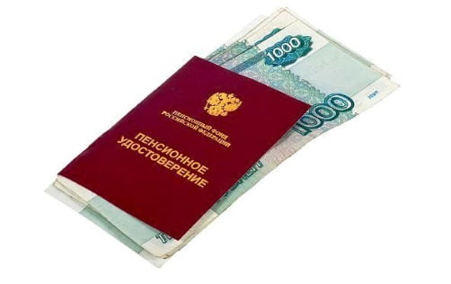

Муниципальная программа «Муниципальное управление»
Поддержка пенсионеров
Целевая группа | Целевая группа | Численность представителей целевой группы/ Доля в общей численности населения % | Меры поддержки за счет средств бюджета | Объем расходов на поддержку, руб. |  |  | Причины отклонений
 |  |  |  | 2023 год (план) | 2023 год (факт) | % выполнения
 | Пенсионеры из числа, бывших муниципальных служащих | 11/0,1 | Доплата к пенсии муниципальных служащих | 885215,00 | 885215,00 | 100,00
ИТОГО |  | 11/0,1 |  | 885215,00 | 885215,00 | 100
Муниципальная программа «Развитие малого и среднего предпринимательства»
Поддержка субъектов малого и среднего предпринимательства
Целевая группа | Целевая группа | Численность представителей целевой группы/ Доля в общей численности населения % | Меры поддержки за счет средств бюджета | Объем расходов на поддержку, руб. |  |  | Причины отклонений
 |  |  |  | 2023 год (план) | 2023 год (факт) | % выполнения
 | Субъекты малого и среднего предпринимательства | 1/0,01 | Возмещение части затрат, связанных с уплатой платежей, по мероприятиям, связанным с содействием развитию лизинга оборудования | 300000,00 | 300000,00 | 100,00
ИТОГО |  | 1/0,1 |  | 300000,00 | 300000,00 | 100,00

Slide 55


Муниципальная программа «Обеспечение жильем молодых семей»
Улучшение жилищных условий молодых семей
Целевая группа | Целевая группа | Численность представителей целевой группы/ Доля в общей численности населения % | Меры поддержки за счет средств бюджета | Объем расходов на поддержку, руб. |  |  | Причины отклонений
 |  |  |  | 2023 год (план) | 2023 год (факт) | % выполнения
 | Молодые семьи | 2//0,02 | Социальные выплаты на приобретение жилья | 3402000,00 | 3402000,00 | 100,00
ИТОГО |  | 2/0,2 |  | 3402000,00 | 3402000,00 | 100,00
Муниципальная программа «Управление и распоряжение муниципальным имуществом»
Поддержка детей-сирот, оставшихся без попечения родителей
Целевая группа | Целевая группа | Численность представителей целевой группы/ Доля в общей численности населения % | Меры поддержки за счет средств бюджета | Объем расходов на поддержку, руб. |  |  | Причины отклонений
 |  |  |  | 2023 год (план) | 2023 год (факт) | % выполнения
 | Дети – сироты и дети, оставшиеся без попечения родителей | 123/1 | Обеспечение жилыми помещениями | 13266239,13 | 12788071,48 | 96,40
ИТОГО |  | 123/1 |  | 13266239,13 | 12788071,48 | 96,40
ВСЕГО по целевым группам |  | 1350/11 |  | 38378416,13 | 31984271,77 | 83,34

Slide 56

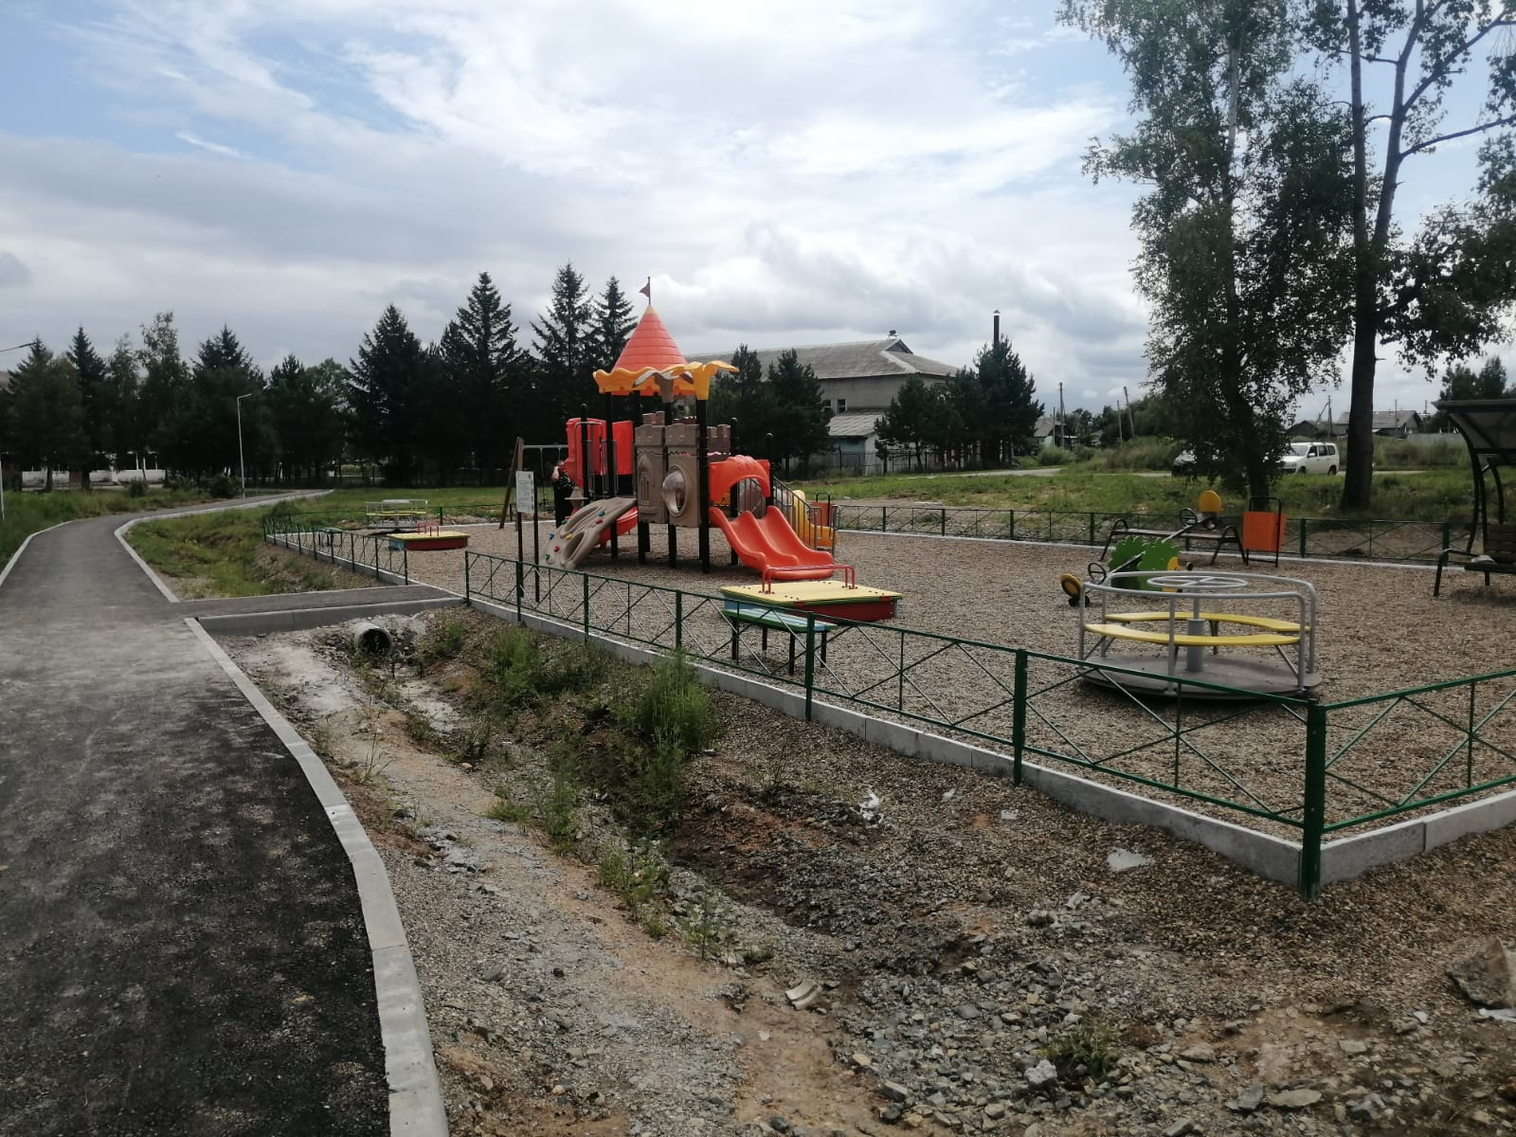
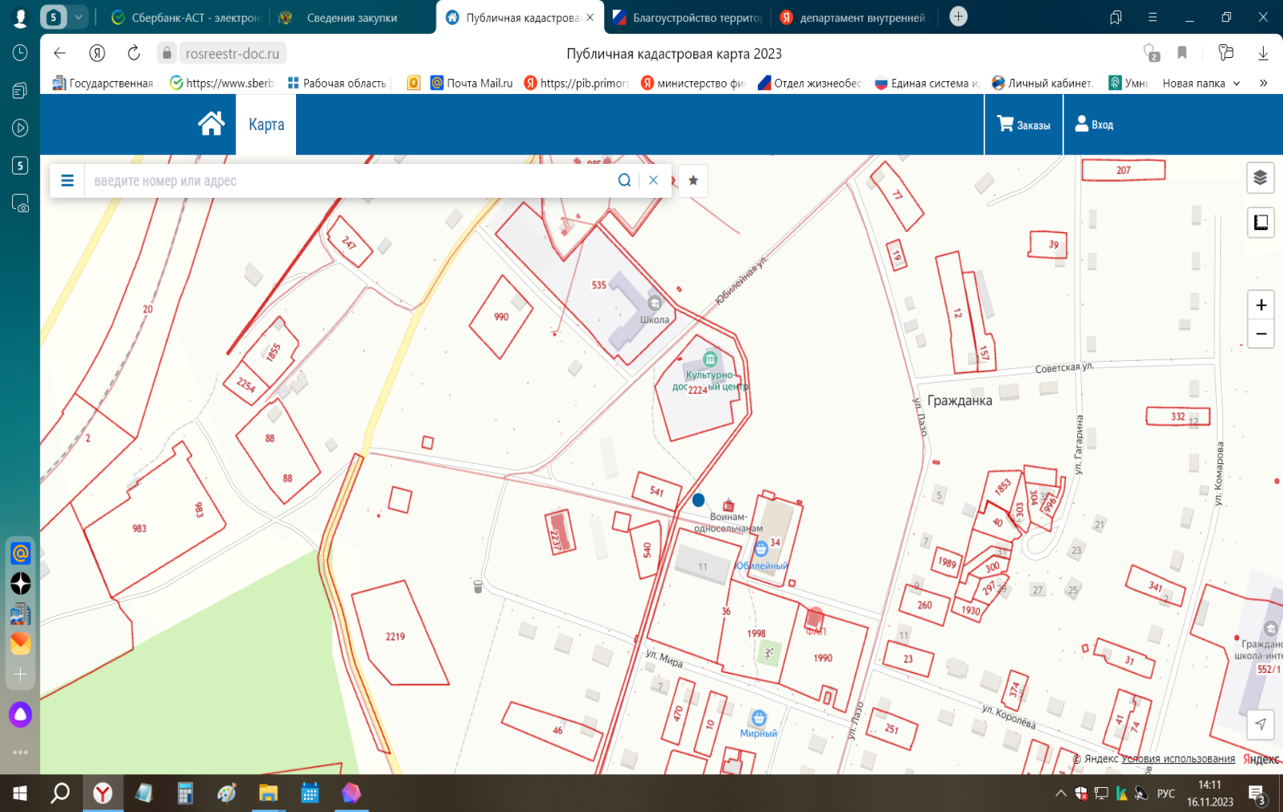
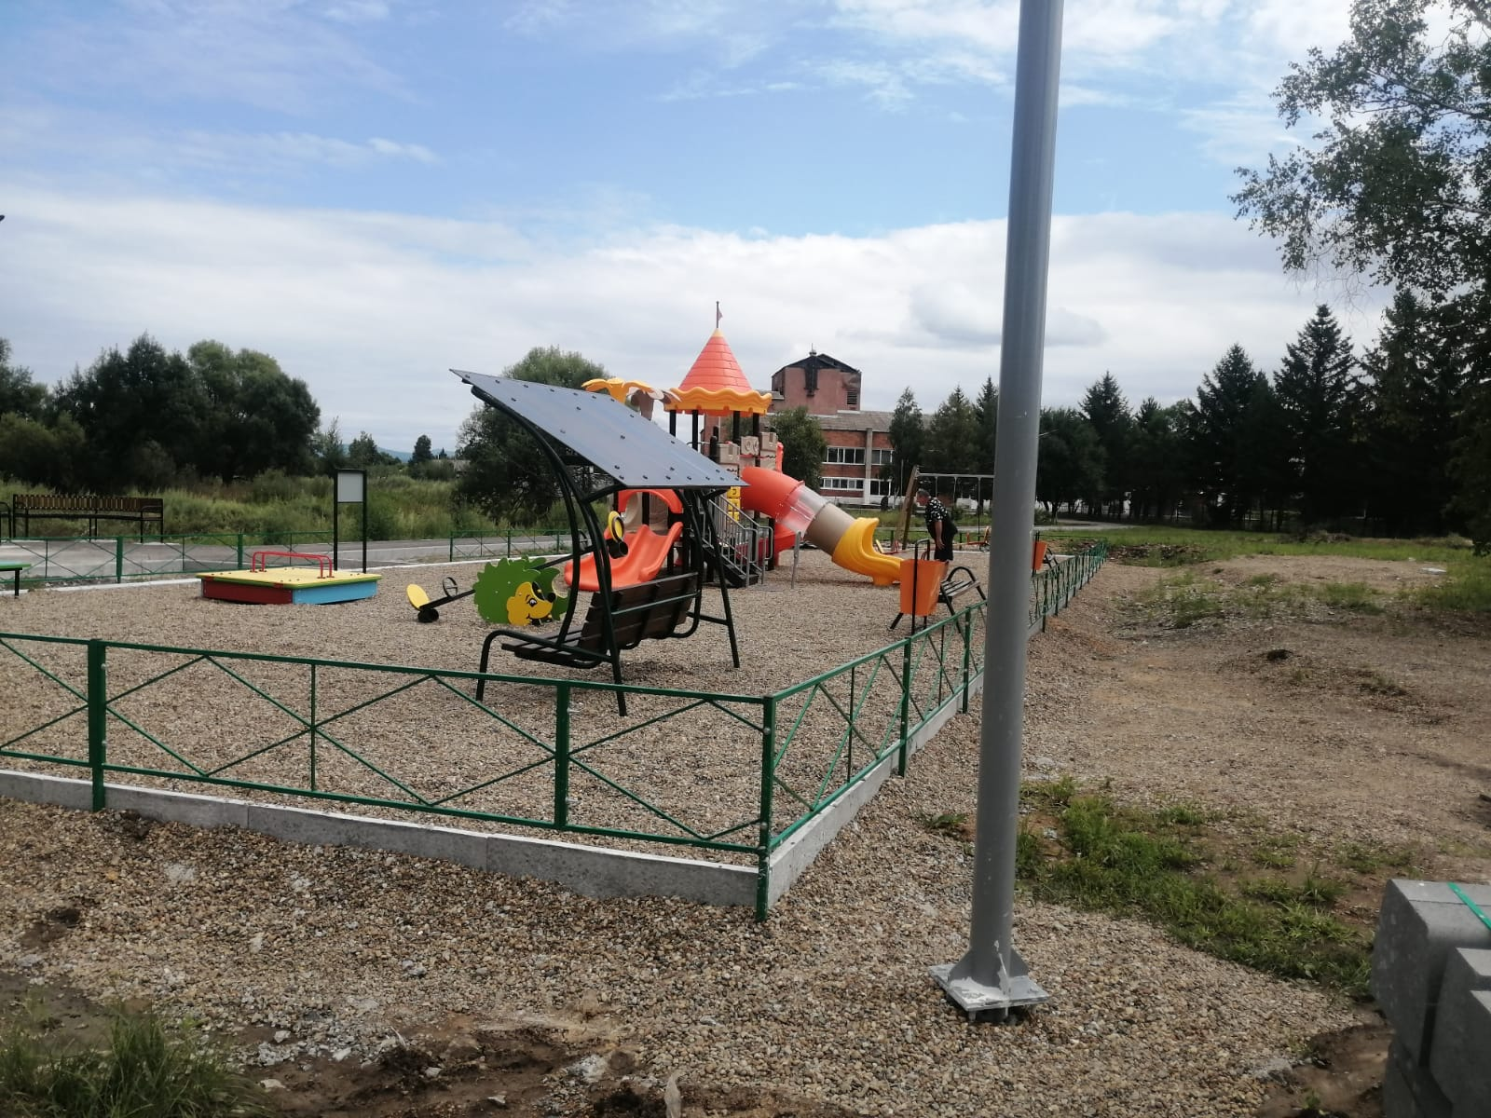
Проект инициативного бюджетирования «Твой проект» - инициируемый жителями муниципального образования общественно значимый проект по строительству (реконструкции), ремонту и благоустройству объекта инфраструктуры муниципальной собственности, определенный населением в качестве приоритетного, направленный на улучшение качества жизни населения.
Объекты инфраструктуры - объекты благоустройства, объекты культуры и объекты, используемые для проведения общественных и культурно-массовых мероприятий, объекты уличного освещения, автомобильные дороги и сооружения на них, детские и спортивные объекты, объекты водоснабжения и водоотведения.
На конкурс «Твой проект» жителями округа были представлены 8 инициативных проектов. По результатам открытого голосования, победителями определены 2 проекта, набравшие большинство голосов.
Детская игровая площадка с. Гражданка
ПОДДЕРЖАЛО ПРОЕКТ- 1009 человека
ДАТА РЕАЛИЗАЦИИ – 14.09.2023г
МЕСТО РЕАЛИЗАЦИИ – с.Гражданка, ул.Юбилейная
СФЕРА - детские и спортивные объекты
ОСНОВНЫЕ БЛАГОПОЛУЧАТЕЛИ - дети школьного и дошкольного возраста
КУРАТОР - Дубовцев Иван Владимирович (84236291494) (администрация АМО)
ОЖИДАЕМЫЕ РЕЗУЛЬТАТЫ:
Благоустроить место провидения досуга детей дошкольного и школьного возраста, установить детскую игровую площадку.
Детская игровая площадка.с. Гражданка
Заключен муниципальный контракт от 27.03.2023г с ООО «НЬЮ СИТИ ДВ».
Сумма контракта 2962848,91руб., в том числе:
2933220,42руб. (краевой бюджет);
29628349,49руб. (местный бюджет).
Проведены следующие работы:
планировка территории,
установка оборудования (игровой комплекс «замок», двойная качель, карусели 2 шт., качалки 2шт.,качель – диван, уличная скамья, детская лавочка,песочница, урна, осветительный комплекс, установка ограждения

Slide 57
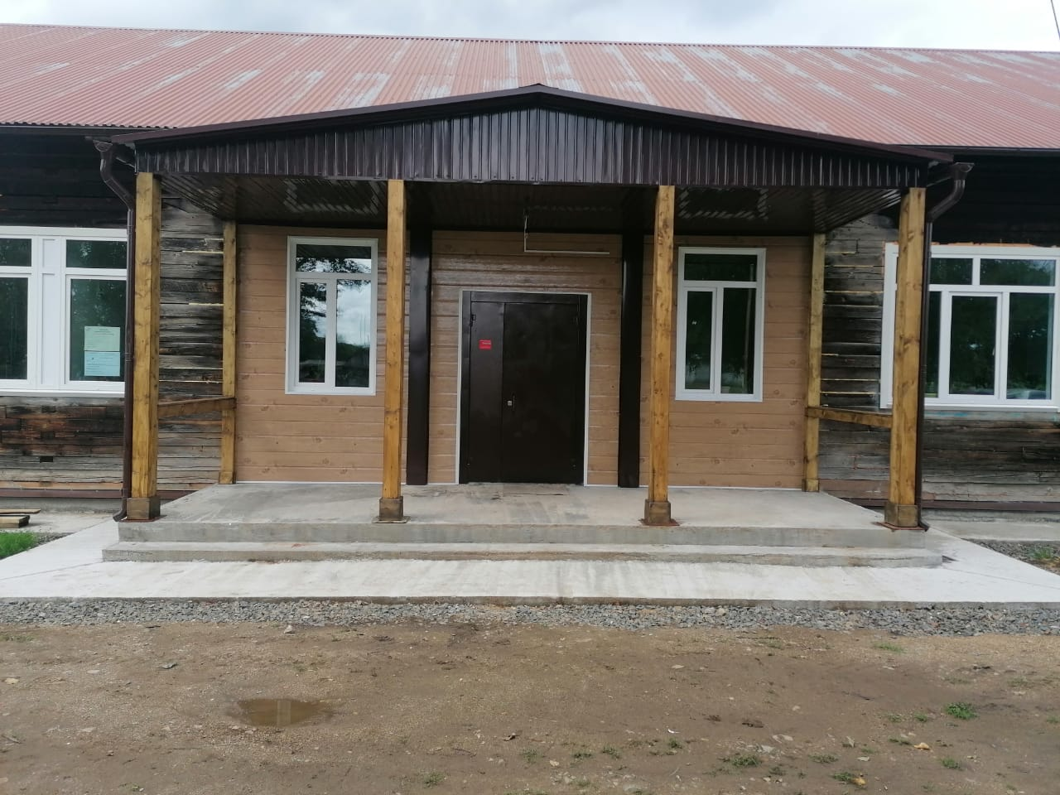
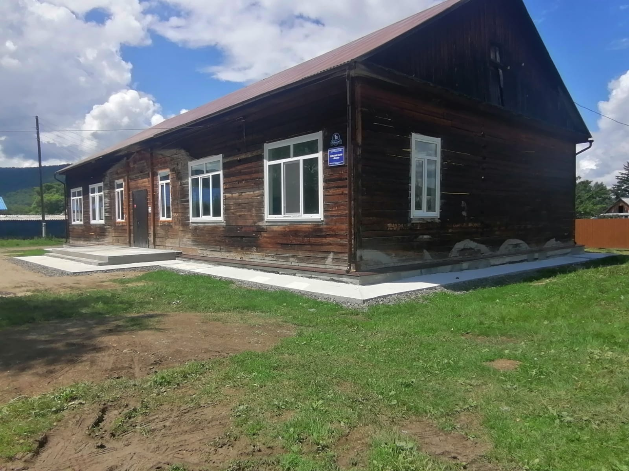
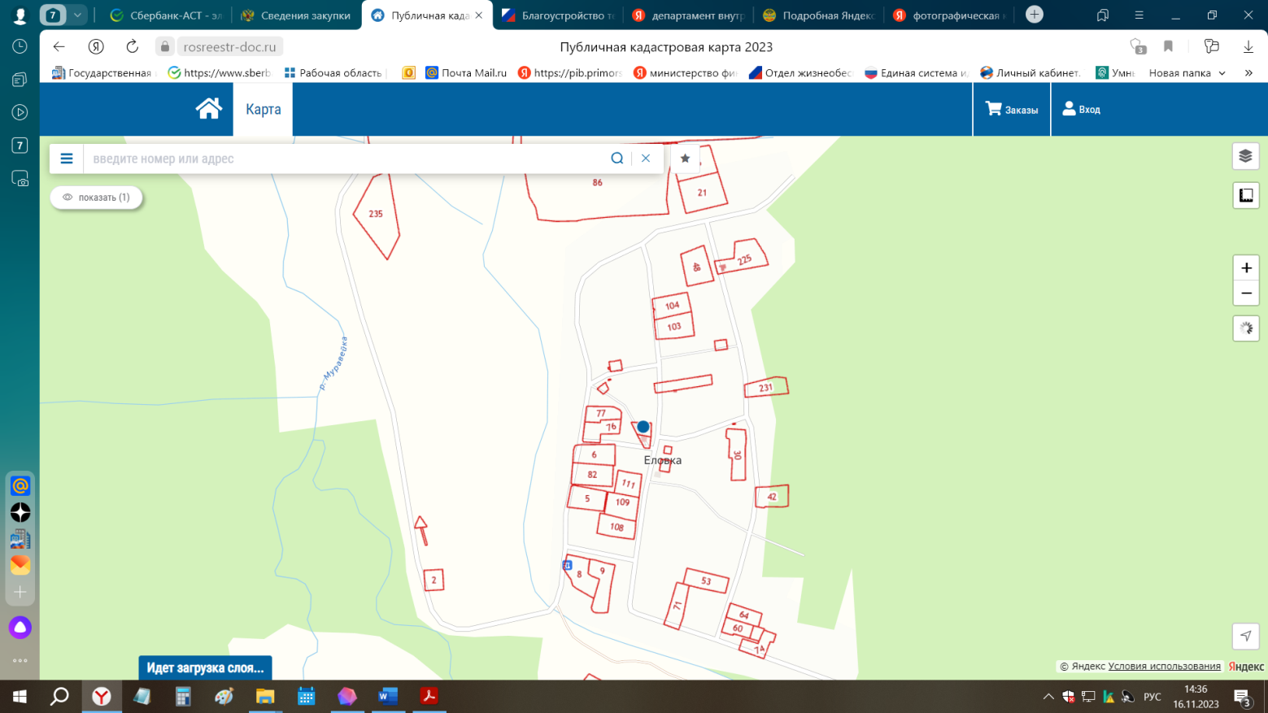
ДК с. Еловка «Сохранение культуры»
Здание клуба
Сохранение объектов культуры (капитальный ремонт здания сельского клуба)
ПОДДЕРЖАЛО ПРОЕКТ- 749 человек
ДАТА РЕАЛИЗАЦИИ – 07.08.2023г
МЕСТО РЕАЛИЗАЦИИ – с.Еловка, пер.Школьный 1а
СФЕРА - жители муниципального образования в целом
ОСНОВНЫЕ БЛАГОПОЛУЧАТЕЛИ - объекты культуры и объекты, используемые для проведения общественных и культурно-массовых мероприятий
КУРАТОР - Дубовцев Иван Владимирович (84236291494) (администрация АМО)
ОЖИДАЕМЫЕ РЕЗУЛЬТАТЫ:
Хочется видеть процветание и развитие нашей культуры, на которую очень влияет наличие в селе клуба для проведения массовых культурно- развлекательных программ для населения.
Заключен муниципальный контракт 02.05.2023г. с ИП Ломакин В.В.
Сумма контракта 22551930,90, в том числе:
2232641,96руб. (краевой бюджет);
22551,94руб. (местный бюджет).
Проведены следующие работы:
демонтажные работы;
усиление и замена фундамента;
установка оконных блоков;
замена венцов в стенах;
- устройство водосточной системы.

Slide 58
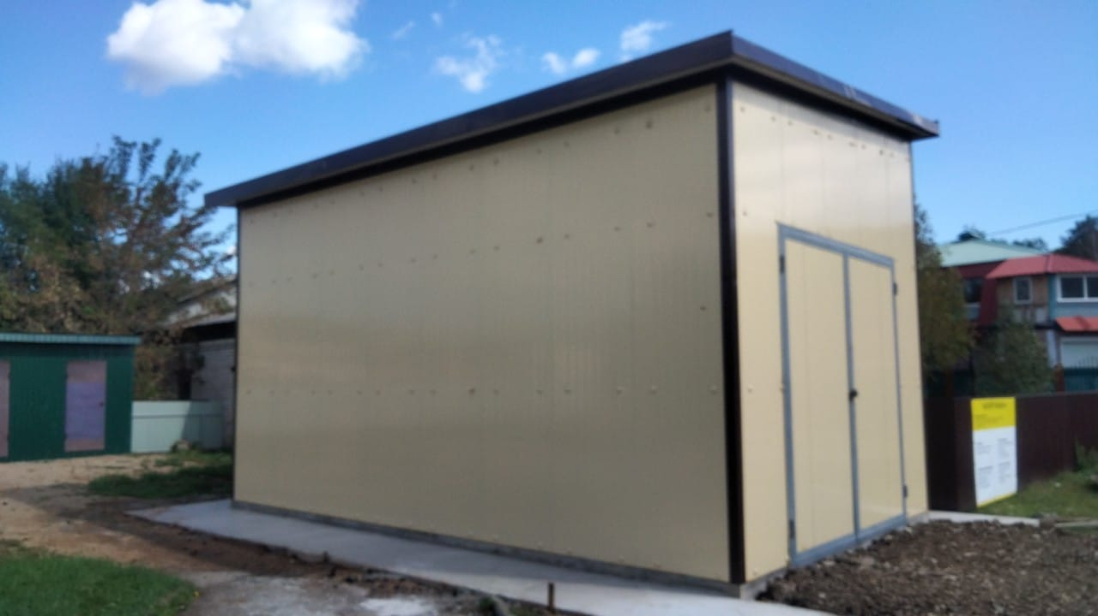
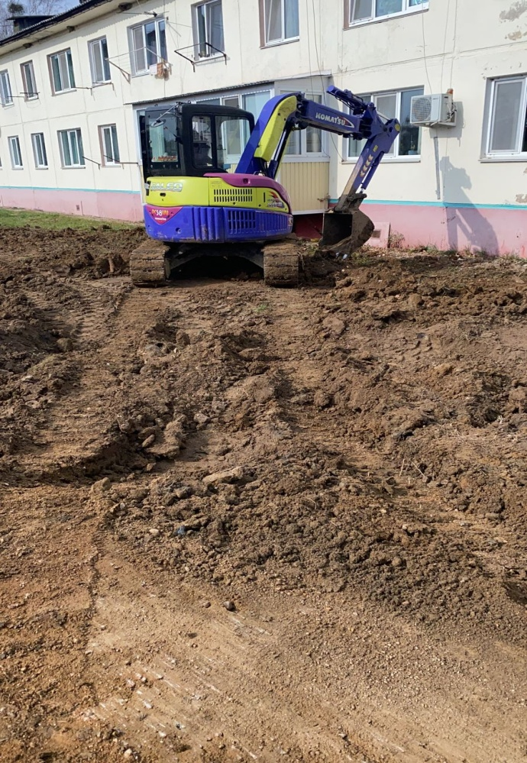
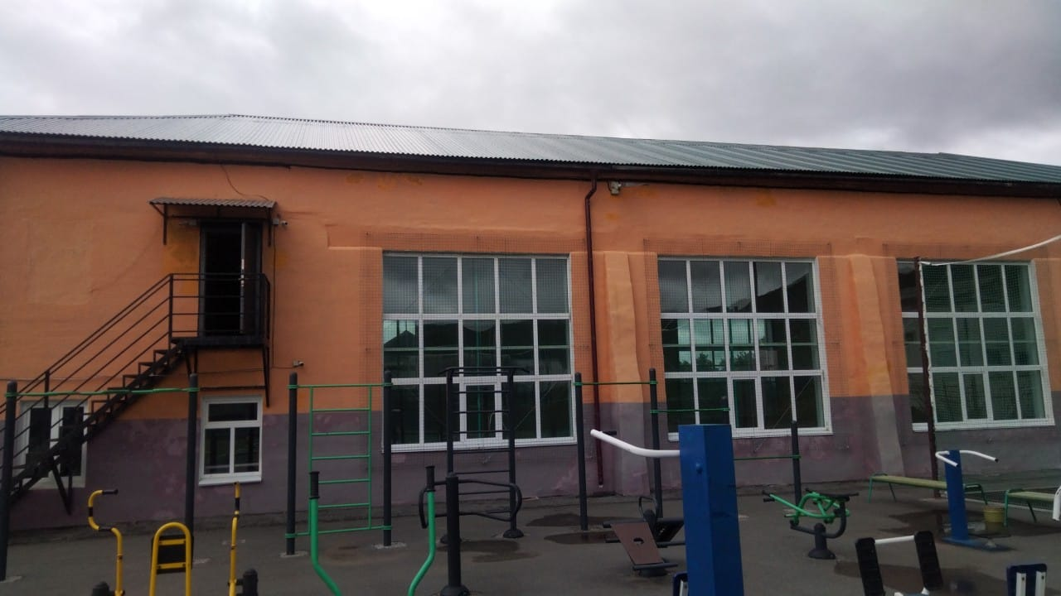
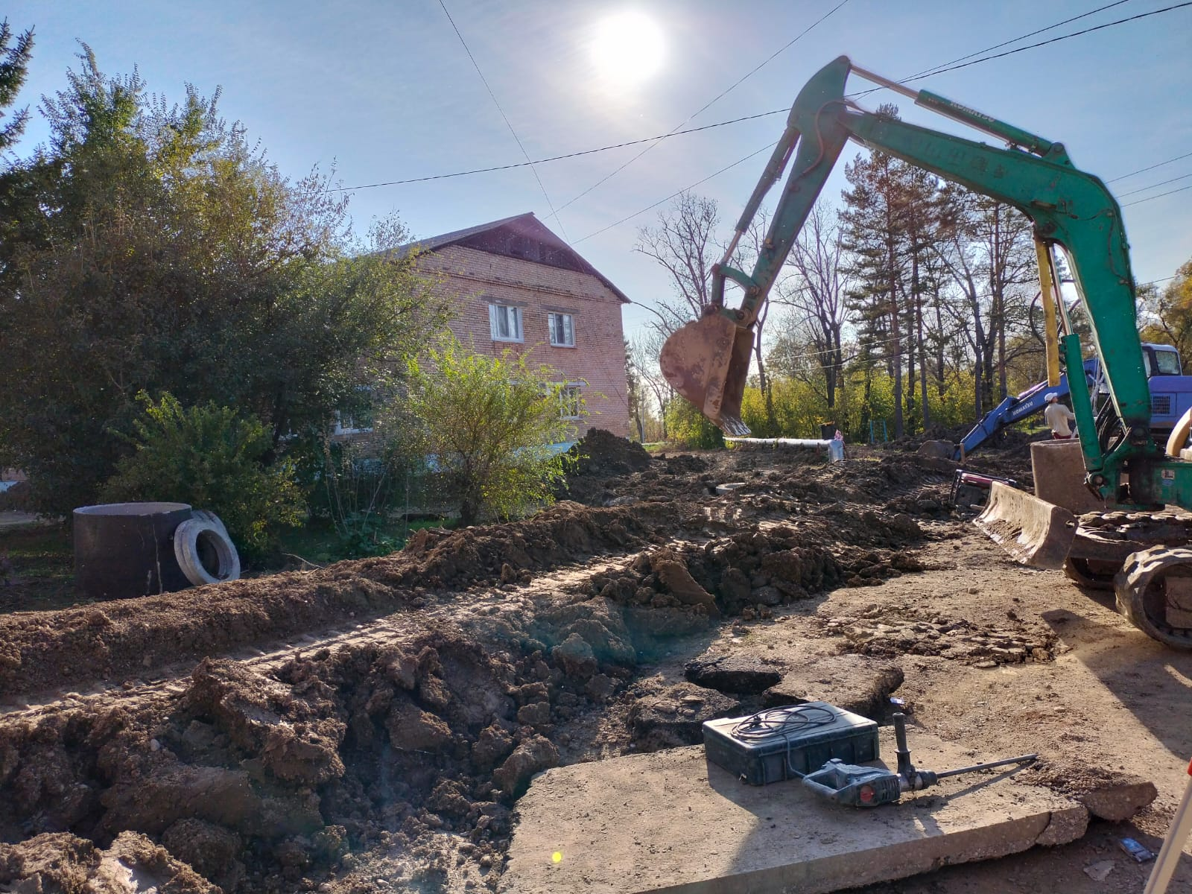
Социально – значимые проекты, реализованные в 2023 году
Ангар для хранения спортивного оборудования и инвентаря, с. Анучино, ул. Лазо, 4
Сети водоотведения с. Тихоречное
Капитальный ремонт систем водоотведения с.Тихоречное.
Контракт от 27.03.2023г с ООО «Круг».
Стоимость контракта – 23106451,20 руб., в том числе:
22875386,69 руб. (краевой бюджет);
231064,51 руб. (местный бюджет).
Контракт заключен с ООО «ЮДЖИН ГРУПП» 26.06.2023г
Стоимость контракта – 1910720 руб. (местный бюджет).
Сети водоотведения с. Чернышевка
Капитальный ремонт кровли здания ДЮСШ с.Анучино
Капитальный ремонт систем водоотведения с.Чернышевка ул.Лермонтова.
Контракт от 15.06.2023г
с ООО «Примводоканалналадка»».
Стоимость контракта – 7445628 руб., в том числе:
6277399,87 руб. (краевой бюджет);
1168228,13 руб. (местный бюджет).
Капитальный ремонт крыши здания МБУ дополнительного образования ДЮСШ с.Анучино ул.Юзефовича 2а
Контракт от 217.07.2023г с ООО Приморская ремонтная строительная компания».
Стоимость контракта – 1432304,90 руб. (местный бюджет).

Slide 59
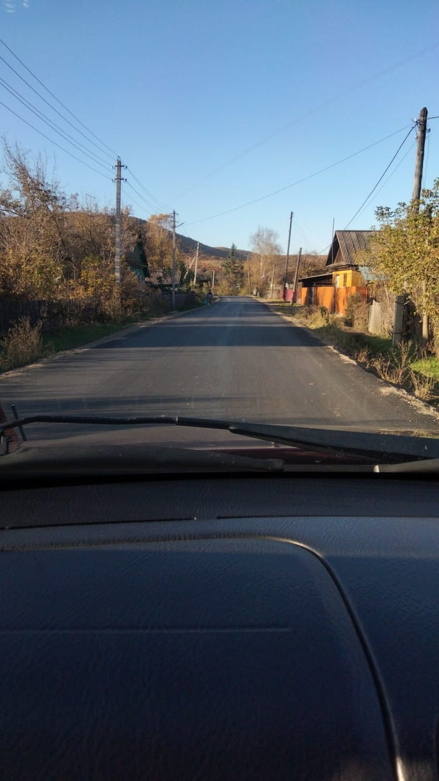
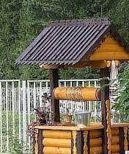
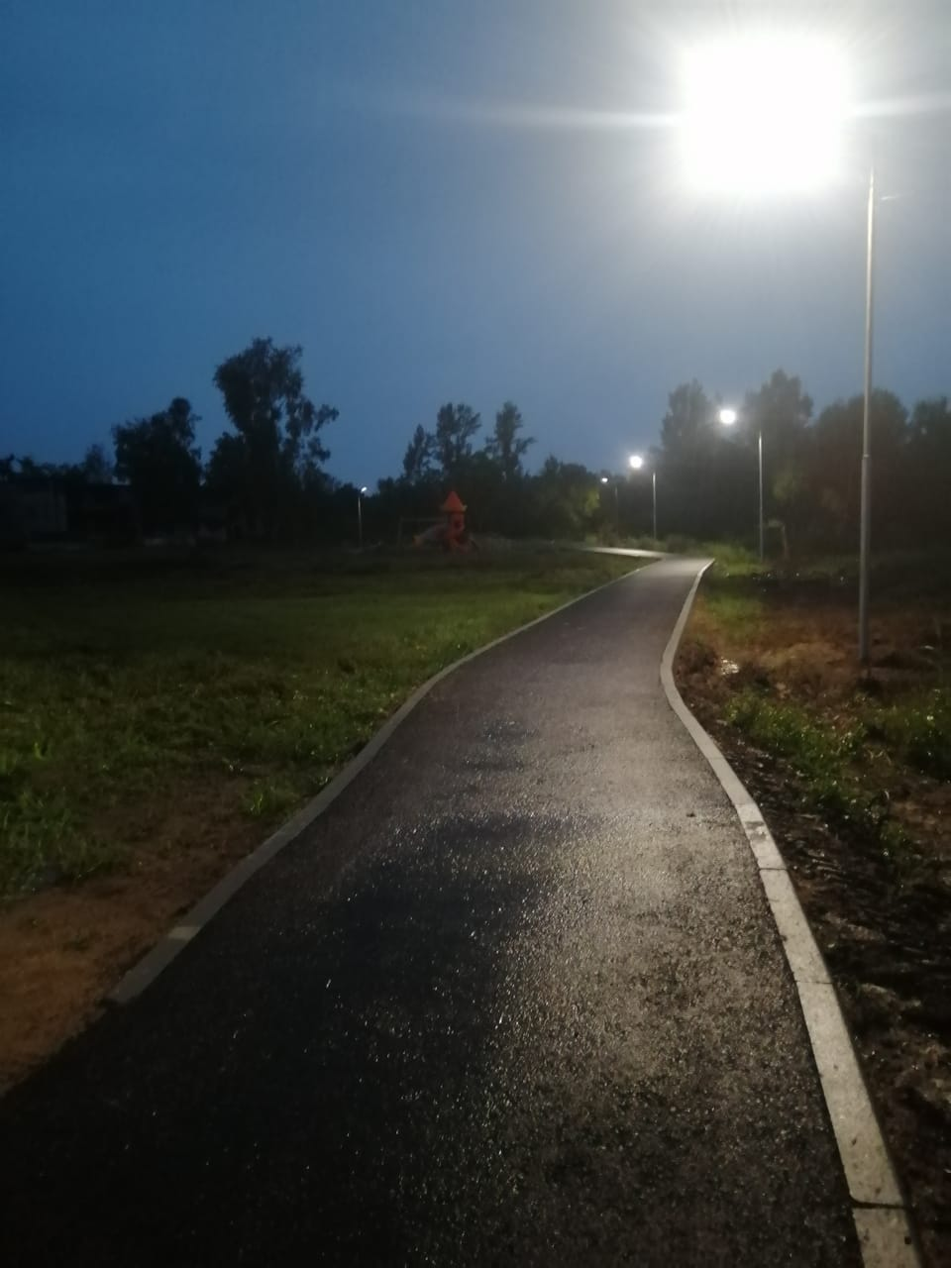
Социально – значимые проекты, реализованные в 2023 году
Ремонт автомобильных дорог местного значения.
Ремонт и очистка общественных колодцев.
Контракт от 05.05.2023г заключен с ИП Власкин Н.С.
Стоимость контракта – 4691334,8руб.(местный бюджет )
Отремонтированы дороги:
Анучино, ул.Чапаева, ул.Центральная – 974,4 пм.
Контракт от 10.10.2023г заключен с ИП Демин Н.Ю.
Стоимость контракта – 4389817,91 руб. (местный бюджет)
с.Таежка, ул.Садовая, 2я Садовая, Сахарова, Ветеранов; с.Чернышевка ул.Полевая – 2818 пм.
Контракт от 03.07.2023г заключен с ИП Микаелян Р.А.
Стоимость контракта – 3681757 руб. (местный бюджет)
с.Ильмаковка, ул.Центральная, Подгорная; с.Смольное ул.Торговая – 1724 пм.
Контракт от 11.08.2023г заключен с ИП Казарян А.Р.
Стоимость контракта – 14709092,50руб., в том числе:
5000000руб (краевой бюджет)
9709092,50руб.(местный бюджет).
Отремонтированы дороги:
-с.Анучино ул.Чкалова и Гоголя.
Контракт от 23.05.2023г заключен с ООО «Приморская ремонтная строительная компания»
Стоимость контракта 853230,24 руб. (местный бюджет).
Отремонтированы колодцы всего 9 колодцев:
с.Новотроицкое (1);
с..Анучино (2);
с.Ауровка (1);
с.Орловка (1);
с.Пухово (2);
с.Чернышевка (1);
С.С. Шекляево (1).
Устройство уличного освещения.
Контракты от 16.05.2023г, от 09.10.2023г, от 17.10. 2023г заключены с ИП Шеенков Н.Л.
Стоимость контрактов – 12460914,74 руб, в том числе:
1049851,02 руб. (краевой бюджет);
5273063,72 руб. (местный бюджет )
Работы по устройству уличного освещения проведены:
с.Гродеково, ул.Центральная;
С.Чернышевка ул.Пролетарская;
с.Анучино, ул.Петровского, 50 лет ВЛКСМ;
с.Новогордеевка, улПартизан;
с.Гражданка, ул.Луцкого,Мира и Кирова;
С.Пухово, ул.Школьная

Slide 60
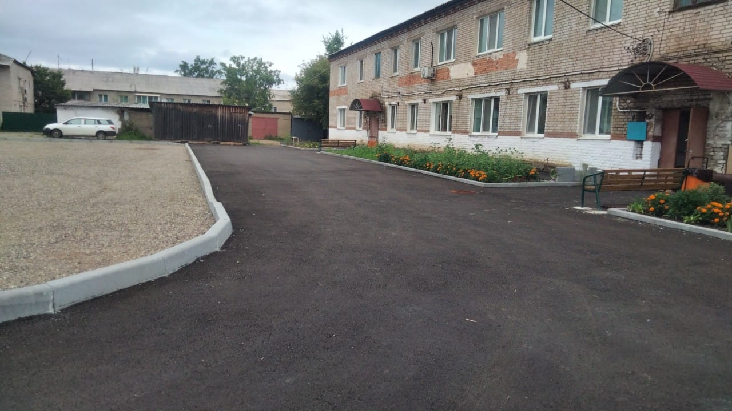


Благоустройство
общественных и придомовых территорий
Благоустройство дворовых территорий многоквартирных домов. – с.Анучино ул.Банивура 10 – 10а.
Контракт от 07.02.2023г заключен с ИП Казарян А.Р.
Стоимость контракта 1790199руб., в том числе:
-1772297,01руб.(краевой бюджет);
17901,99руб.(местный бюджет).
Выполнены следующие виды работ – устройство асфальтового покрытия,установка бортовых камней,установка малых архитектурных форм (уличная скамья-6шт. И урна металлическая – 4шт.),устройство насыпных клумб.
Благоустройство общественной территории, устройство пешеходной дорожки, устройство очвещения с.Гражданка, ул.Юбилейная
Благоустройство общественной территории, установка детской площадки с.Корниловка ул.Полтавская 24
Контракт от 13.02.2023г заключен с ИП Казарян А.Р.
Стоимость контракта 1090738,50руб., в том числе:
-1079831,12руб.(краевой бюджет);
10907,38руб.(местный бюджет).
Выполнены следующие виды работ – благоустройство территории,устройство асфальтового покрытия и электроосвещения.
Контракт от 10.04.2023г заключен с ООО «НЬЮ СИТИ ДВ»
Стоимость контракта 1187792,08руб., в том числе:
-616274,13руб.(краевой бюджет);
571517,95руб.(местный бюджет).
Выполнены следующие виды работ – планировка территории,устройство покрытия, установка тротуарных бордюр, установка оборудования (спортивный комплекс «скалолаз», уличная скамья, урна

Slide 61

«Памятник партизанам, погибшим в 1922г. в боях с японо-американскими империалистами», с. Анучино - сохранение объекта культурного наследия регионального значения (памятников истории и культуры) народов Российской Федерации и благоустройство территории
Объект расположен с.Анучино приимерно50м на запад от жилого здания по адресу: ул.Лазо 12
Контракты от 03.03.2023г заключен с ООО «Турмалин – Проект» и от 25.08.2023г с ООО «Юджин групп»
Общая стоимость контрактов составляет 18409465,48руб., в том числе:
-15807240,03руб.(краевой бюджет);
2602225,45руб.(местный бюджет).
Выполнены следующие виды работ – расширение площадки перед памятником, мощение площадки брусчаткой, установка парковых скамеек с урнами, устройство освещения, установка леерного ограждения, демонтаж пмятника,восстановление и облицовка бетонной поверхности постамента,устройство и облицовка бетонного основания для мемориальной таблички, установка новой скульптуры,установка мемориальных табличек,укладка бордюра и гранитной площадки вокруг памятника.

Slide 62

Спасибо за внимание!
Контактная информация:
Финансово – экономическое управление
администрации Анучинского муниципального округа
Адрес: 692300, Приморский край, Анучинский район,
с.Анучино, ул. Лазо 6
Режим работы: понедельник – четверг – с 9.00 до 17.00
пятница – с 9.00 до 16.00
Обед: с 13.00 до 14.00
Начальник управления – Галина Петровна Бондарь
телефон: 8(42632) 91-8-70 факс: 8(42362) 97-1-38,
адрес электронной почты: fin620@list.ru

